Slide 1
Erfahrungsaustausch der Gutachter - WIPANO
Digitaler Produktpass (DPP):
the product information and
communication hub
Bedeutung für die Normung
Benjamin Helfritz, DIN
21.11.2024

Slide 2
Vortrag Stationen
DPP & QI-Digital-Internatonial als window of opportunity
(Grundlagen) DIN / DKE Normung
(Grundlagen) Normung ein Element der Qualitätsinfrastruktur (QI = Hidden Champion)
EU-Politik fordert DPP als Tool für CE
DPP - Was ist das? – Normung für das Big(ger) Picture
DPP aktuell in der EU (Normung & Politik)
DPP ein Werkzeug der QI-Digital (QI-Digital = Enabler)
DPP – was daraus folgt – Normung für Digital / Data Ecosystems
Internationale Transformation der QI (QI-Digital International = Lever)
gemeinsam window of opportunity nutzen

Slide 3
Vortrag Stationen
DPP & QI-Digital-Internatonial als window of opportunity
(Grundlagen) DIN / DKE Normung
(Grundlagen) Normung ein Element der Qualitätsinfrastruktur (QI = Hidden Champion)
EU-Politik fordert DPP als Tool für CE
DPP - Was ist das? – Normung für das Big(ger) Picture
DPP aktuell in der EU (Normung & Politik)
DPP ein Werkzeug der QI-Digital (QI-Digital = Enabler)
DPP – was daraus folgt – Normung für Digital / Data Ecosystems
Internationale Transformation der QI (QI-Digital International = Lever)
gemeinsam window of opportunity nutzen

Slide 4
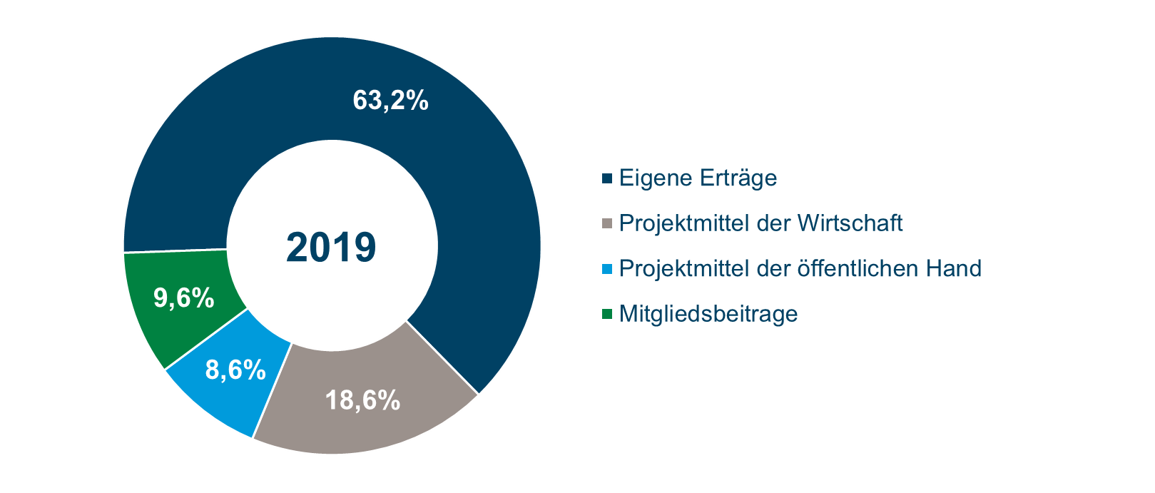
DIN – Deutsches Institut für Normung
Normung & Standardisierung
seit über 100 Jahren neutrale Plattform für Normung und Standardisierung
in Deutschland und weltweit
bringt Stakeholder aus Wirtschaft, Wissenschaft, Gesellschaft und Staat zusammen
69 Normungsausschüsse & > 3.700 Arbeitsausschüsse
> 500 Mitarbeiter
> 3.400 Mitglieder & > 36.000 Experten
~ 35.000 Normen
gemeinnütziger Verein, privatwirtschaftlich organisiert
zuständige deutsche Normungsorganisation für
→ europäische und internationale Normungsaktivitäten
(Vertrag mit der Bundesrepublik Deutschland)
Grundsätze der Normungsarbeit: Freiwilligkeit, Öffentlichkeit, Breite Beteiligung,
Entscheidungen im Konsens, Stand der Wissenschaft und Technik, Kohärenz
17 Mrd. gesamt-
wirtschaftl. Nutzen
per anno (Studie 2017)

Slide 5
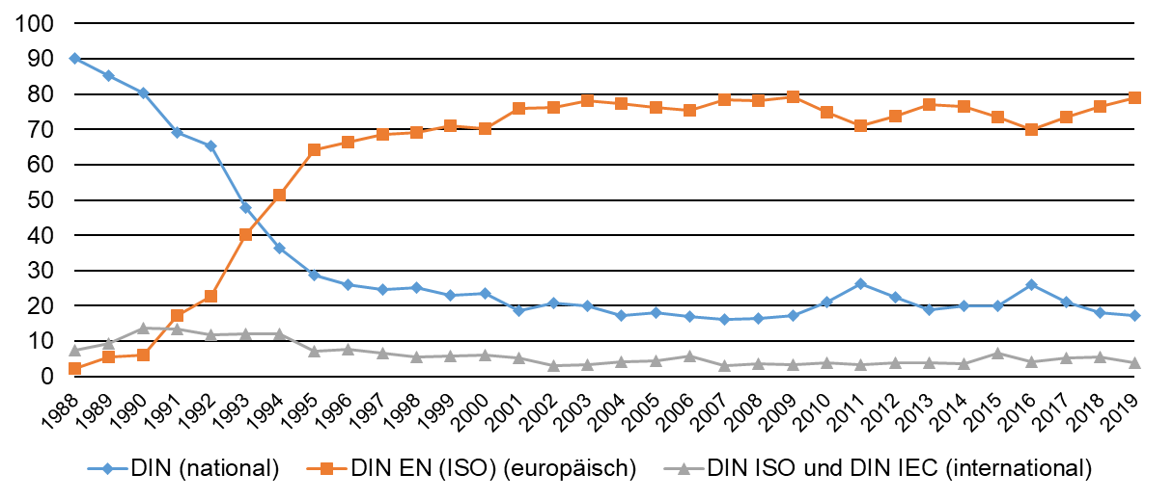
Internationales Arbeitsfeld
Normung & Standardisierung
> 85% unserer Normungsprojekte
sind heute europäisch
bzw. international

Slide 6



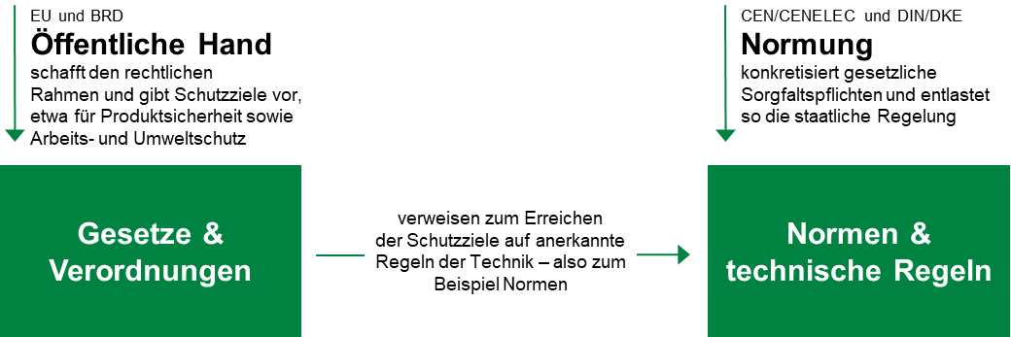
Nutzen der Normung
Normung & Standardisierung
steigern
Effizienz & Qualität.
vereinfachen die Zusammen-
arbeit und den Handel.
machen Produkte sicherer & umweltverträglicher.
für Verbraucher
Produktinformation
Kompatibilität
Einfachere Handhabung
Haltbarkeit
Safety
Security
Barrierefreiheit
Ressourcenschonung
für die Wirtschaft
Kostenersparnis, u.a. bei
- Entwicklung & Fertigung
- Kommunikation & Integration
Basis- und Expertenwissen
Handel
erleichtern den Marktzugang und
bauen Handelshemmnisse ab
Qualität
stärken das Vertrauen, die Produktsicherheit und senken
das Produkthaftungsrisiko
Interoperabilität
für den Gesetzgeber
Normen entlasten den Staat in seiner Gesetzgebungstätigkeit. Der Staat verweist zur Erfüllung grundlegender Anforderungen in Gesetzestexten auf überbetriebliche Normen
Gesetze schaffen den rechtlichen Rahmen und geben grundlegende Anforderungen (Schutzziele) vor → Normen konkretisieren den Stand der Technik (und schreiben ihn fort)

Slide 7



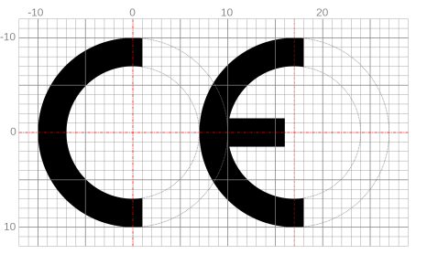
Normung und europäischer Marktzugang
Normung & Standardisierung
Anfang der 80er - Gestaltung des Europäische Binnenmarktes
aus der Komplexität resultiert der „New Approach“
2007/10 nochmals überarbeitet zum „New Legislative Framework“
> 20 EU Richtlinien (horizontal und sektoral)
die CE- Kennzeichnung vorsehen
Prinzip: Verantwortung & Gestaltungsspielraum für die Hersteller
Qualitätsinfrastruktur – Metrologie (phys. techn. chem. Grundlagen), Normung, Akkreditierung, Konformitätsbewertung, Marküberwachung
Funktion
Festlegung grundlegender Anforderung in EU-Richtlinien
Konkretisierung der Richtlinienanforderungen in harmonisierten Europäischen Normen
Vermutungswirkung
bei Anwendung harmonisierter Europäischer Normen

Slide 8
Vortrag Stationen
DPP & QI-Digital-Internatonial als window of opportunity
(Grundlagen) DIN / DKE Normung
(Grundlagen) Normung ein Element der Qualitätsinfrastruktur
(QI = Hidden Champion)
EU-Politik fordert DPP als Tool für CE
DPP - Was ist das? – Normung für das Big(ger) Picture
DPP aktuell in der EU (Normung & Politik)
DPP ein Werkzeug der QI-Digital (QI-Digital = Enabler)
DPP – was daraus folgt – Normung für Digital / Data Ecosystems
Internationale Transformation der QI (QI-Digital International = Lever)
gemeinsam window of opportunity nutzen

Slide 9



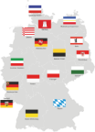








Die Qualitätsinfrastruktur (QI)
Grundlage für „Made in Germany / Made in Europe“
Normen &
Standards
phys., chem., techn. Grundlagen
(Metrologie)
Marktüber-wachung
Konformitäts-bewertung
Akkre-ditierung

Slide 10
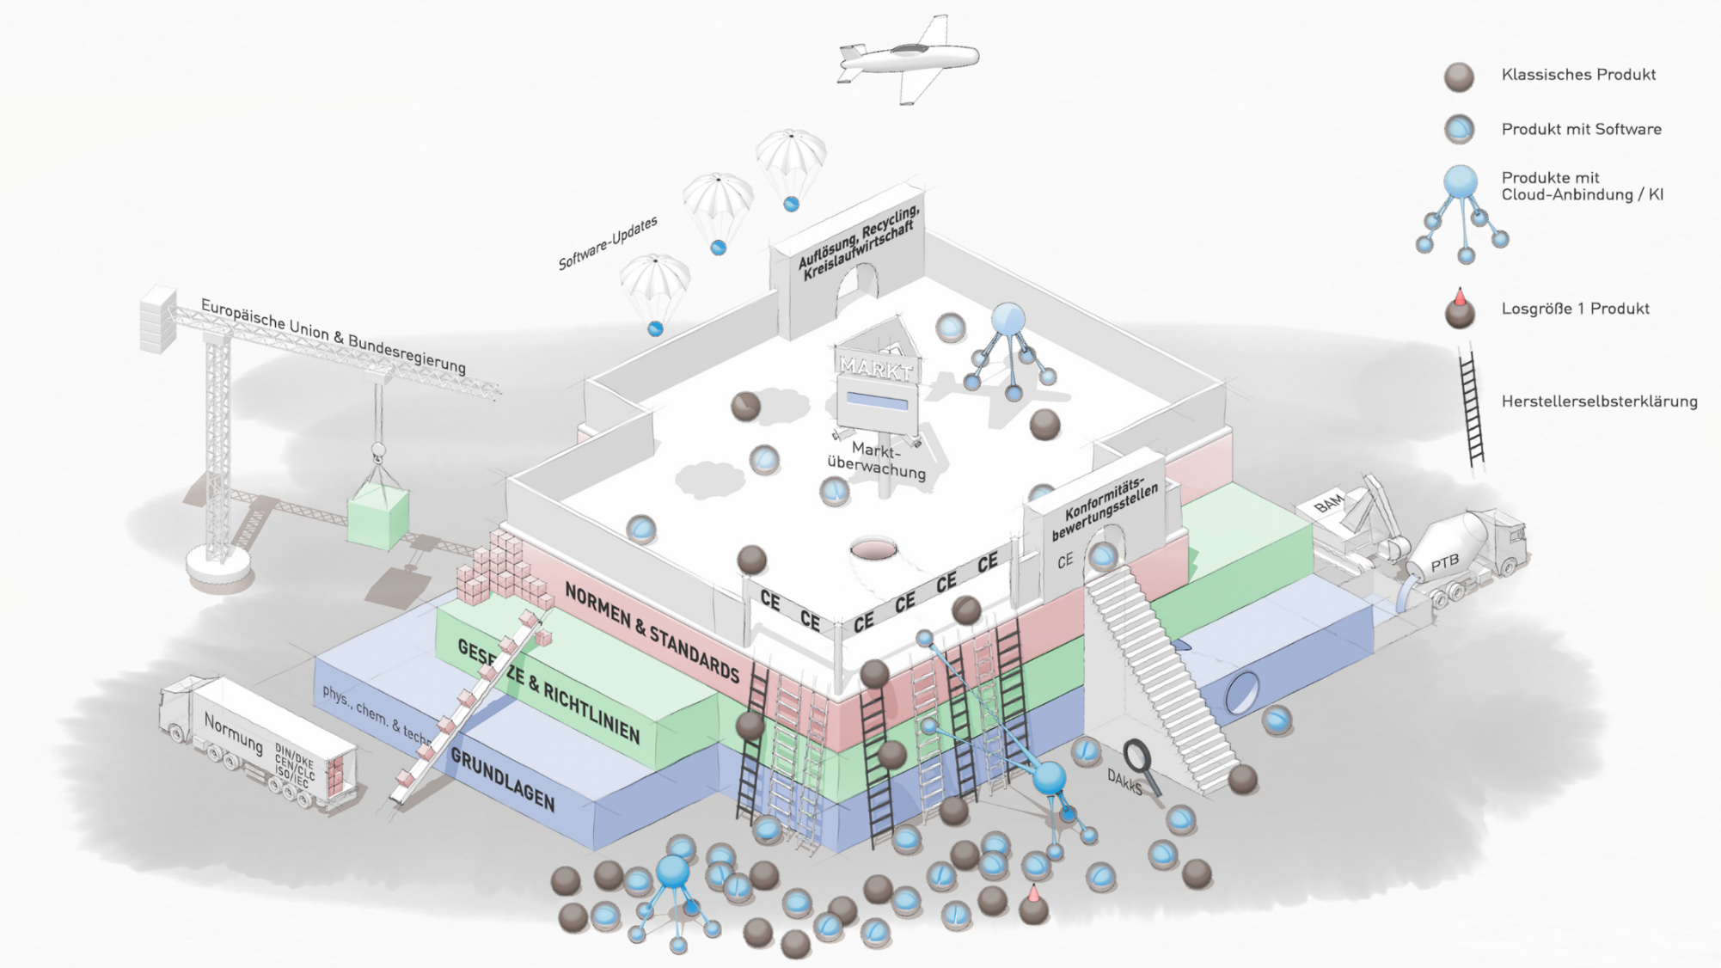
Die Qualitätsinfrastruktur (QI)
Grundlage für „Made in Germany / Made in Europe“

Slide 11

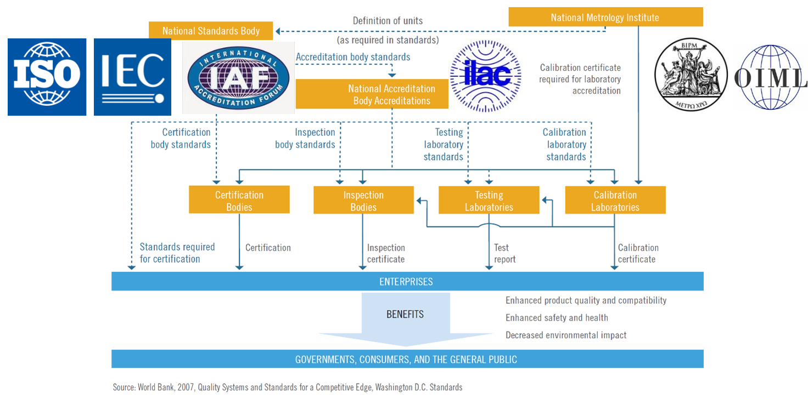
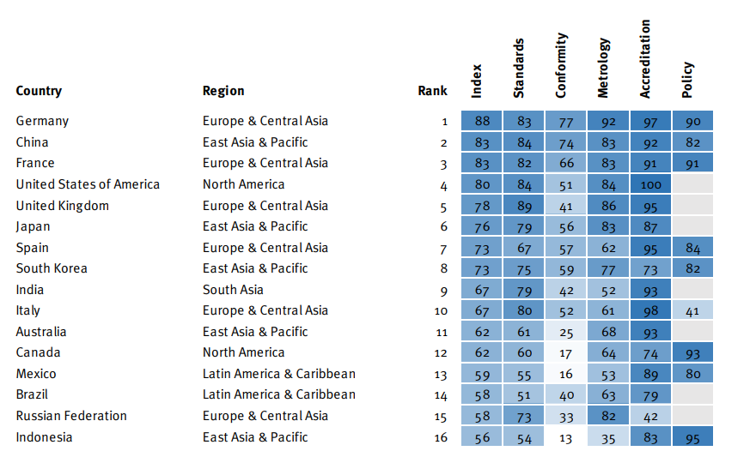

Die Qualitätsinfrastruktur (QI)
Grundlage für „Made in Germany / Made in Europe“
ein weltweites System,
verankert in den Rechts-
strukturen und Handelsverträgen
der Länder der Welt
Normen &
Standards
phys., chem., techn. Grundlagen
(Metrologie)
→ die deutsche QI = ein Hidden Champion
Marktüber-wachung
Konformitäts-bewertung
[4 der 5 Elemente werden maßgeblich durch Normen definiert]
Akkre-ditierung
Notes:
BENJAMIN HELFRITZ TRÄGT VOR
Was machen wir bei Ziel 1 / Worauf kommt es an:
ØAufbau von Fachkompetenz in unterschiedlichen QI-Institutionen / Fachkompetenz aller QI-Akteure zusammenbringen
ØIdentifikation und Umsetzung neuer Lösungen der Qualitätssicherung und Konformitätsbewertung
ØEntwicklung neuer Technologien und Ansatzpunkte zur Qualitätssicherung
Was machen wir bei Ziel 2 / Worauf kommt es an:
ØDigitalisierung der QI über die Institutionen und deren Leistungen hinweg denken und gemeinsam gestalten
ØNahtlose und medienbruchfreie digitale Begleitung der Qualitätssicherung und Qualitätsnachweise in Unternehmen
ØDigitale Einheiten / Kalibrierscheine / Zertifikate / Akkreditierungs-nachweise, Smart Standards, Metrology/QI Cloud, DPP etc. zusammendenken
Was machen wir bei Ziel 3 / Worauf kommt es an:
ØDigitaler Produktpass der die Digitalen Werkzeuge s.o. verbindet und sicherstellt – Datenaufnahme / Datenaufbereitung, -qualität, -struktur / Schnittstellen
ØDie bei Ziel 1 ggf. stärkere Fokussierung der QI auf Prozesse vor (bspw. Sicherstellung von Qualität schon in der Programmierung ISO 9001 für Programmierungszwecke) und nach (bspw. Neubewertung der Qualität/Konformität bei Updates) dem Inverkehrbringen geht rein technisch eh schon in die Richtung eines DPP für die ganzheitliche Betrachtung von Produkten

Slide 12
Vortrag Stationen
DPP & QI-Digital-Internatonial als window of opportunity
(Grundlagen) DIN / DKE Normung
(Grundlagen) Normung ein Element der Qualitätsinfrastruktur (QI = Hidden Champion)
EU-Politik fordert DPP als Tool für CE
DPP - Was ist das? – Normung für das Big(ger) Picture
DPP aktuell in der EU (Normung & Politik)
DPP ein Werkzeug der QI-Digital (QI-Digital = Enabler)
DPP – was daraus folgt – Normung für Digital / Data Ecosystems
Internationale Transformation der QI (QI-Digital International = Lever)
gemeinsam window of opportunity nutzen

Slide 13
DPP – von der Politik gefordert als Tool zur CE …
EU fordert im Rahmen des EU Green Deals (12/2019) DPP - Grundgedanken DPP für Circularity und andere Fragen des Green Deal (in diesem Sinne folgen bspw. Circular Economy Action Plan, Batterieverordnung, Deutscher Koalitionsvertrag, EU-Strategie für nachh. u. kreislauffähige Textilien, ESPR (2022), …)
eine breite Diskussion in Wirtschaft, Politik, Wissenschaft und Gesellschaft diskutiert den DPP, SWOT der Idee und in diesem Sinne Wege der Umsetzung und Anwendungsmöglichkeiten
(in Deutschland u.a. DIN DKE Cyberfrühstück), es zeigt sich:
  es gibt viele Ursprünge und mögliche Anwendungen für einen DPP und viele Stakeholder
  es gibt zudem bereits viele Systeme, Standards und ähnliche Konstrukte den DPP umzusetzen
  Wirtschaft und (nicht auf den Green Deal ausgerichtete) Politik haben großes Interesse, den DPP zu nutzen
2021/22 wird klar, DPP wird im Rahmen des NLF umgesetzt und für das DPP-System eine Norm als technische Spezifizierung beauftragt
13

Slide 14

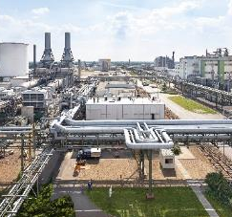
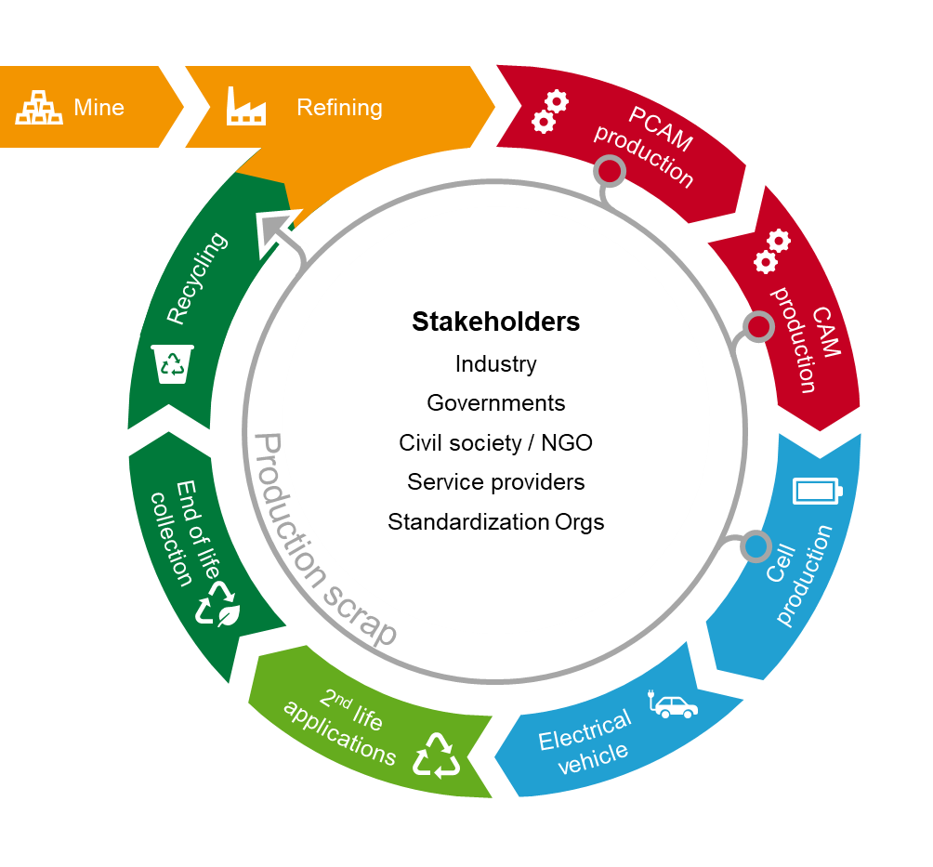

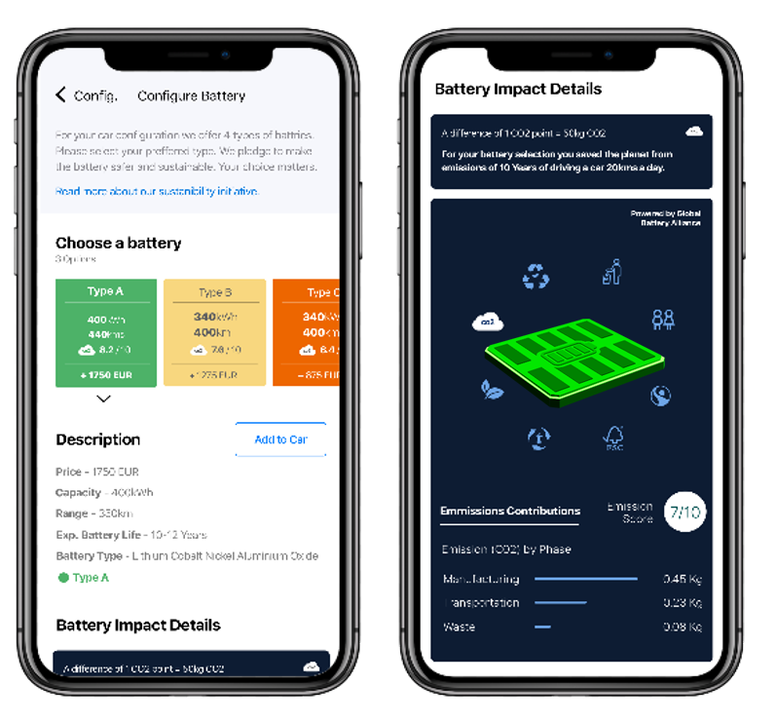

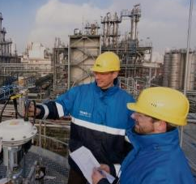


Why Circularity requires Digital Product Passport (DPP)?
Combine circularity with the other sustainability aspects – example batteries
Responsible
Metal Supply
Strong Growth
requiring massive
Investments
Mandatory Data in Battery Passport
Supply Chain Due Diligence
Recycled Material
Dismantling Instruction
Carbon
Footprint
Occupational
Health & Safety
Source: BASF, Torsten Freund
Carbon Footprint
State of Health

Slide 15
Vortrag Stationen
DPP & QI-Digital-Internatonial als window of opportunity
(Grundlagen) DIN / DKE Normung
(Grundlagen) Normung ein Element der Qualitätsinfrastruktur (QI = Hidden Champion)
EU-Politik fordert DPP als Tool für CE
DPP - Was ist das? – Normung für das Big(ger) Picture
DPP aktuell in der EU (Normung & Politik)
DPP ein Werkzeug der QI-Digital (QI-Digital = Enabler)
DPP – was daraus folgt – Normung für Digital / Data Ecosystems
Internationale Transformation der QI (QI-Digital International = Lever)
gemeinsam window of opportunity nutzen

Slide 16
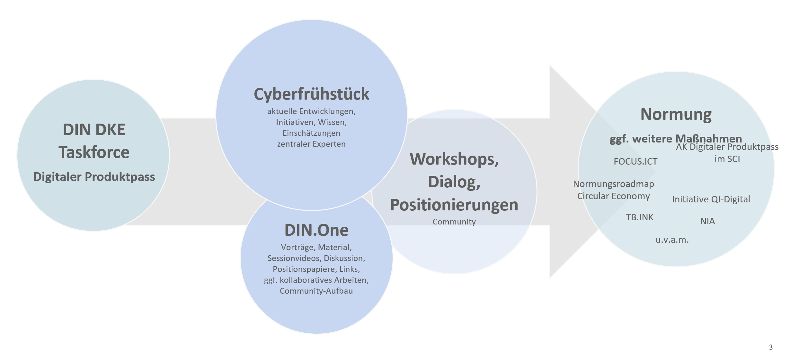
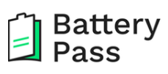


DIN DKE Task Force DPP
14 Termine / 40 Sprecher /
bis zu 1.000 Gäste je Session
DIN Normungsroadmap
Circular Economy
QI-Digital – Projekt zum DPP
DIN DKE Gemeinschaftsgremium DPP
SCI 4.0 AK STD 1941.0.2
CEN CENELEC JTC DPP
Klassische
Normungsaktivitäten
ZVEI-Showcase
Schaltschrank u.a.

Slide 17
Analyse: Ursprünge / mögliche Anwendung des DPP

Slide 18
DPP – Ursprünge – Stakeholder, Interessen, Anforderungen
Digitalisierungsbestrebungen
der Wirtschaft
zzgl. neuer Geschäftsmodelle
CE-Kennzeichnung / Zulassungsvorschriften
ESPR
(Ecodesign for Sustainable
Products Regulation)
Batterie
verordnung
LkSG
potentiell alle Produkte
Batterien
Besonderheit: Traktionsbatterien
Waschmaschinen, Kühlschränke,
TV-Geräte, Beleuchtung und Motoren.
Künftig sollen auch Textilien, Möbel,
Stahl, Zement und Chemikalien
weitreichende Produktkategorien
Ursprünge / Motivation der DPP Idee
Circular Economy
R-Strategien (re-use, re-cycling, re-manufacturing, re-pair)
soziale Aspekte (Zwangsarbeit, Kinderarbeit etc.)
ökologische Aspekte (PCF)
Tierwohl
Nachverfolgbarkeit
Zugang zu verpflichtende Produktinformationen
Konformitätsnachweise
Verbraucherinformationen
Betriebsanleitung
Usability /Maintenance
Qualitätssicherung (QI)
Neue Geschäftsmodelle
Identifikation / Typenschild
uvam.
Unterschiedliche Stakeholder
Produkthersteller
Integratoren
Anwender / Verbraucher
Recycler
Marktüberwachung
Drittstellen
uvam.
Zentraler Baustein
der Digitalen und Grünen Transformation
Die Gestaltung des DPP ist sinnvollerweise nicht von einem Ursprung her zu denken – sie ist möglichst universell anzugehen.
Die Interessen der Stakeholder und die Anforderungen abgeleitet aus den verschiedenen Ideen für einen Digitalen Produktpass lassen ggf. nicht vereinbaren.

Slide 19
DPP – System, Data-Structure & Governance
as horizontal Infrastructure for several issues
Customer Relation
Marketing
Industry 4.0
Quality assurance
CE
(Conformity to Regulation
Comunity European)
C-Eco
Carbon Footprint
Animal Treatment
Social Indicators
Digital Product Passport System on B2B, B2C, C2C, C2B Level
(Horizontal Infrastructure)
requirements requirements requirements requirements requirements requirements requirements
19

Slide 20
Achtung! Da zeichnet sich etwas am Horizont ab.
→ der DPP mehr als nur das mehr als nur der Pass

Slide 21
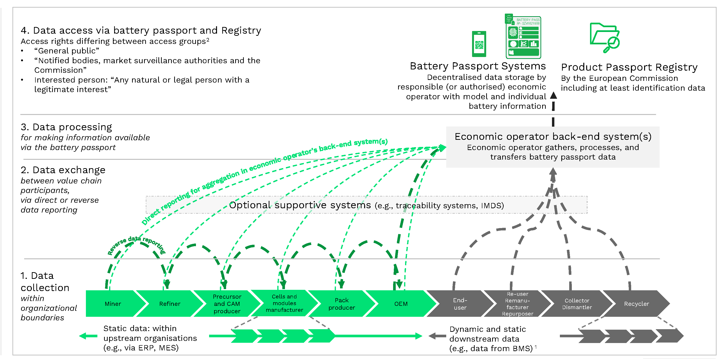

DPP – Datenfluss wird über den gesamten Lebenszyklus benötigt
(exemplarisch vom Battery Pass Project, BMWK)

Slide 22
Analyse: Grundlagen / Bausteine für einen DPP

Slide 23
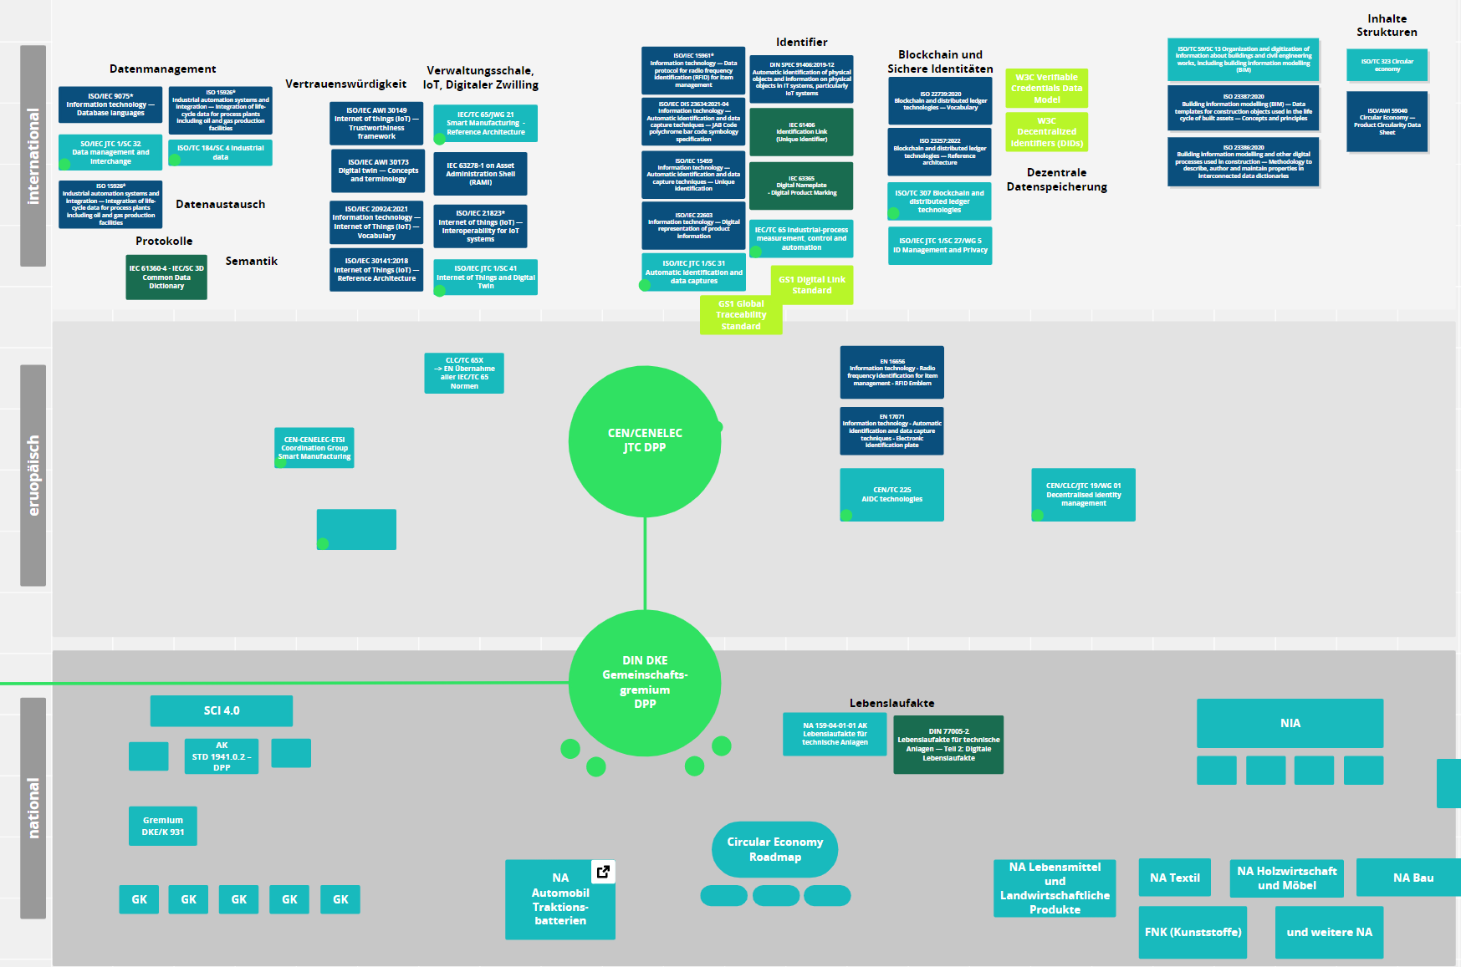

DPP – Bestehende Bausteine und Lösungen
Digitalisierungsbestrebungen
der Wirtschaft
zzgl. neuer Geschäftsmodelle
CE-Kennzeichnung / Zulassungsvorschriften
ESPR
(Ecodesign for Sustainable
Products Regulation)
Batterie
verordnung
LkSG
potentiell alle Produkte
Batterien
Besonderheit: Traktionsbatterien
Waschmaschinen, Kühlschränke,
TV-Geräte, Beleuchtung und Motoren.
Künftig sollen auch Textilien, Möbel,
Stahl, Zement und Chemikalien
weitreichende Produktkategorien
Bestehende Bausteine und Lösungen
Research von Stand.ICT TWG ergab bereits über 170 Normen (ISO, IEC, ISO/IEC) insgesamt zu den von der EU bisher genannten Bereichen:
Data carriers and unique identifiers
Access rights management
Interoperability (technical, semantic, organisation)
Data storage
Data processing (introduction, modification, update)
Data authentication, reliability, and integrity
Data security and privacy
Data structure
Zudem gibt es diverse Aktivitäten, die in unmittelbarer Verbindung zu dem DPP stehen: Gebäuderessourcenpass, Digitales Typenschild, Digitale Lebenslaufakte, Digital Twin, Digital Represantion of Product Information uvam.
https://zenodo.org/record/7728381#.ZCFAk3ZByQ-
Auf bestehendem aufbauen, Doppelnormung
verhindern, Koexistenz mit Interoperabilität herstellen.

Slide 24
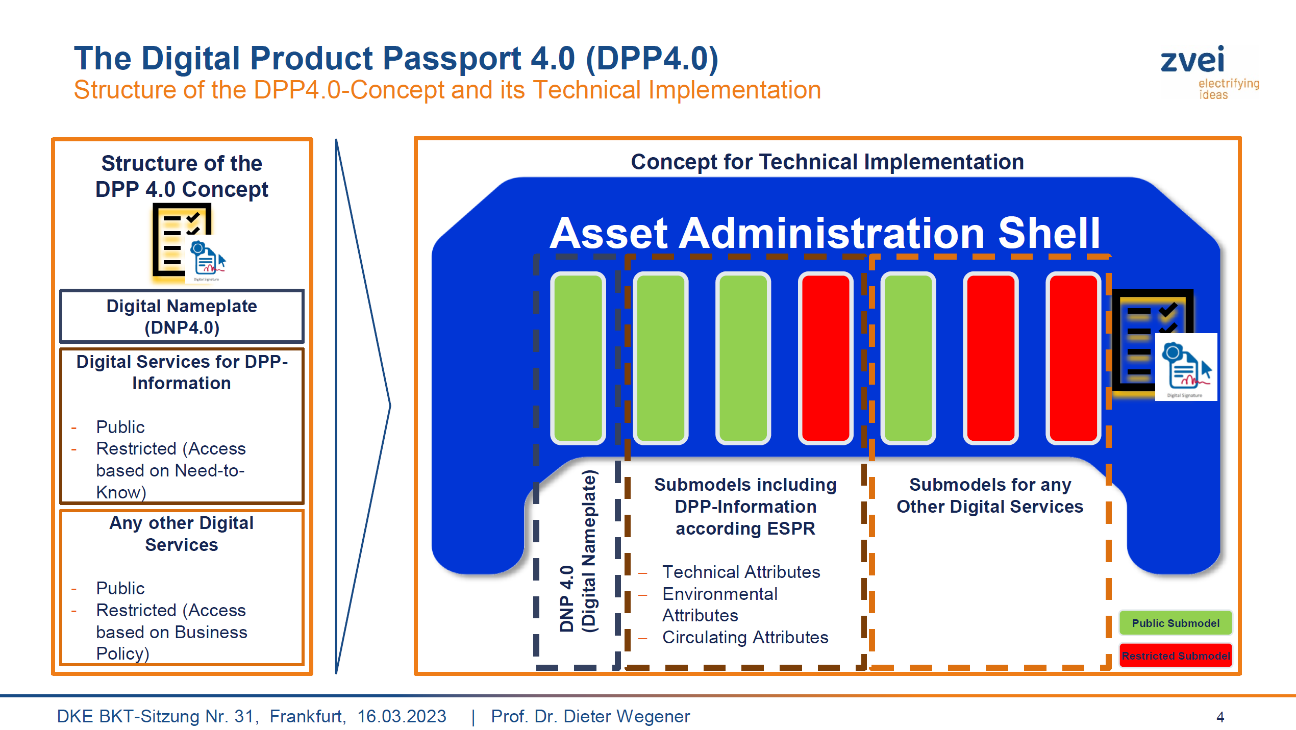
Beispiel DPP 4.0 - eine systemspezifische Umsetzung – 1/2

Slide 25
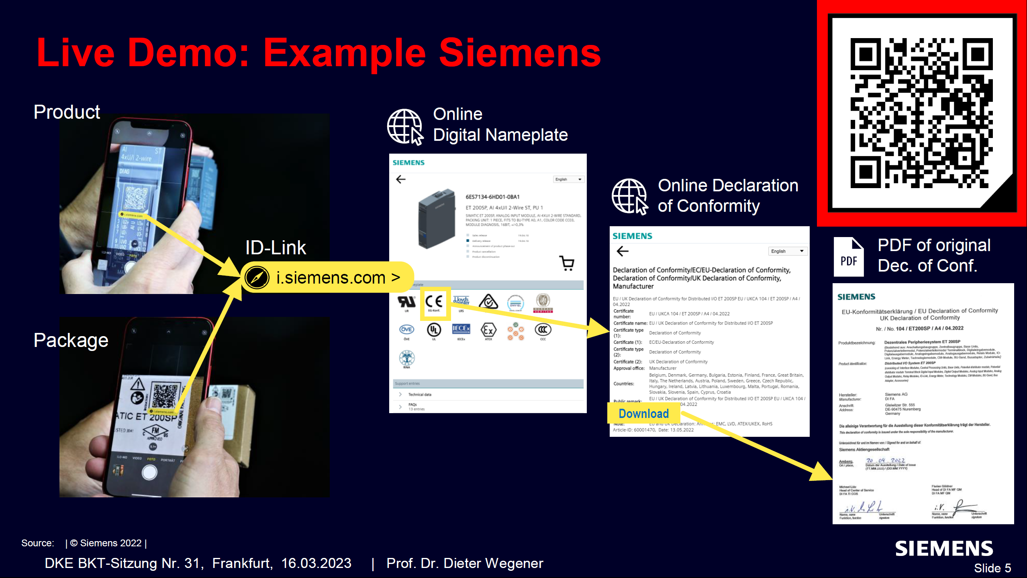
Beispiel DPP 4.0 - eine systemspezifische Umsetzung – 2/2

Slide 26
Bedarf → Metastruktur

Slide 27
Digitaler Produktpass – Quintessenz
Es bedarf
eines anforderungsübergreifenden holistischen Konzeptes für den DPP
(unterschiedlichster Stakeholder)
einer Meta-Struktur/Framework das Interoperabilität
der sektor- / systemspezifischen Umsetzung erzeugt
der Nutzung von Bestehendem und in Anwendung befindlichem
Internationaler Anschlussfähigkeit
Langfristigkeit
  Offenheit für Innovationen
  Antizipation von kommenden ergänzenden Regelungen
Überladung und Fragmentierung (politisch wie technisch normativ) vermeiden

Slide 28

“Battery Pass” Standards Framework is following ISO 11354 and EIF
Extended Enterprise Interoperability Framework
(ISO 11354)
Technical Standard Stack
Battery Eco System Data Model
Interoperability
Barriers
Core Passport Standard
Interoperability
approaches
Data Distribution / Exchange and Data Provision/Integration
Integrated
Unified
Federated
Data Storage / Persistence
Data Processing
Business
Process
Enterprise
Interoperability
level
Protocol / Data Format
IT Governance (IT-Service-Management, incl. Auditibility)
Policy Management and enforcement
Security Infrastructure
IT-Service
Impact Assessment
Identity & Access Management
Passport Data Model
Data
Unique Identifier
Data Carrier
Identification
Extension
Responsibilitiy and Rule
Conceptual
Process and Process Type (Value Stream & Information Flow)
Technological
Organisational
  The Enterprise Interoperability Framework allows to:
  Capture and structure interoperability knowledge/solutions in the framework through a barrier-driven approach
  Provide support to enterprise interoperability engineers and industry end users to carry out their interoperability projects.
  Technical Standard Stack to cover every technical aspect of the battery data ecosystem, i.e. data storage (central vs. decentral)
This project receives funding from the German Federal Ministry for Economic Affairs and Climate Action by resolution of the German Bundestag under grant agreement No BZF335.
Notes:
Überschriften (Interoperability Framework vs. Standards)
Erklärungen unter der Folie
Beispiele: z.B. It-Services
Verweis auf EU Präse

Slide 29


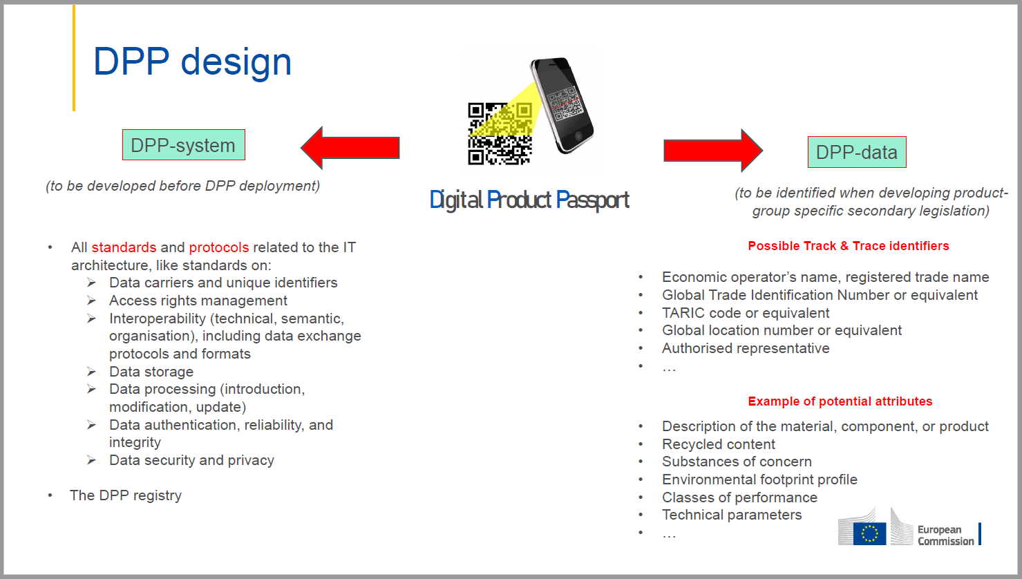
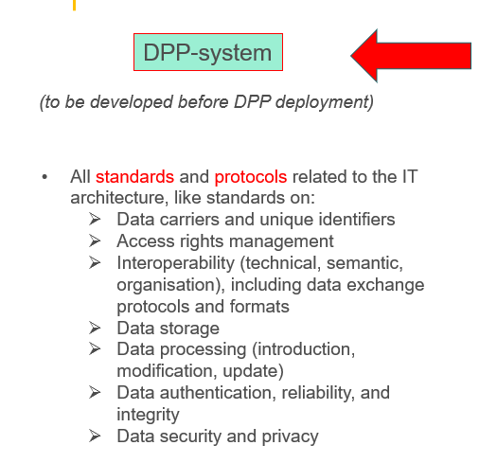
Mapping ESPR Requirements to DPP Meta Structure
based on
4a
ESPR Requirements
Technical Standard Stack
4
Data carriers (1)
and unique identifiers (2)
Access rights management (3)
Interoperability (technical, semantic, organisation) (4a,b,c), including data exchange protocols and formats (5)
Data storage (6)
Data processing (introduction, modification, update) (7)
Data authentication (8), reliability (9),
and integrity (10)
Data security (11) and privacy (12)
Impact Assessment
Domain Data Ecosystem
Core Passport Standards
4c
Responsibilities and Rules
9
4b
Processes and Process Types (Value Stream & Information Flow)
Identity & Access Mgmt.
3
8
12
1
2
8
Data Distribution / Exchange and Data Provision/Integration
Security Infrastructure
Policy Mgmt. & enforcement
IT Governance (IT-Service-Management, incl. auditability)
3
10
4
6
7
Data Storage / Persistence
Data Processing
12
Protocols / Data Formats
5
5
6
Data Models
11
4b
10
4c
7
2
1
12
10
Unique Identifiers
Data Carriers
8
9
8
9
11
11
12
12

Slide 30







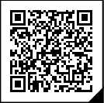









Major Interoperability Goal –
Co-existence of standards/technologies
Core DPP system perspective
Seamless and secure provision of access to different stakeholder groups with sector specific policies and rules
Application of different Data Carriers
NFC
Data carrier and
unique identifier solutions
Public, private
stakeholder
Allow different principles of Unique Identifiers
European Commission central
services
Sector specific policies and rules
Cross-domain interoperability across different data spaces
Passport
data services
Registry
Support services
Routing to different distributed DPP Systems
Distributed data spaces
Third party services
Economic operators distributed
DPP system services
Realise connectivity to products for dynamic data acquisition in use and r-phases
Application of different data management technologies
Backup services
Translator services
Sector specific data structure and formats
  Backup
NGSI-LD
AAS
SQL
…
Secure and reliable supply chain data acquisition and exchange
How to align with global DPP initiatives (sector, country)
Global value stream perspective
Upstream supply chain
Downstream

Slide 31
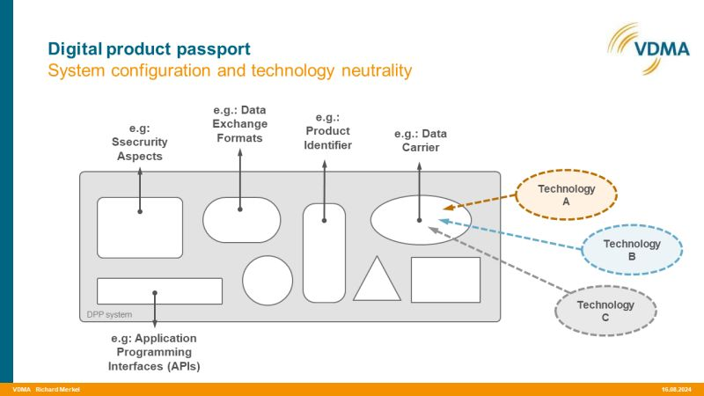
Mapping ESPR Requirements to DPP Meta Structure

Slide 32
Vortrag Stationen
DPP & QI-Digital-Internatonial als window of opportunity
(Grundlagen) DIN / DKE Normung
(Grundlagen) Normung ein Element der Qualitätsinfrastruktur (QI = Hidden Champion)
EU-Politik fordert DPP als Tool für CE
DPP - Was ist das? – Normung für das Big(ger) Picture
DPP aktuell in der EU (Normung & Politik)
DPP ein Werkzeug der QI-Digital (QI-Digital = Enabler)
DPP – was daraus folgt – Normung für Digital / Data Ecosystems
Internationale Transformation der QI (QI-Digital International = Lever)
gemeinsam window of opportunity nutzen

Slide 33
Normungsstruktur DE → EU

Slide 34
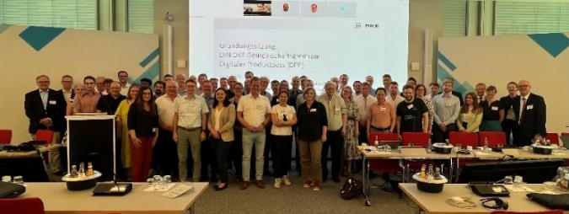
Entwicklungen in der Normung zum DPP
07/2023 – Standardization Request AdHoc Group (SRAHG)
unterstützt Metastruktur
07/2023 – Gründungssitzung DIN DKE
Gemeinschaftsgremium DPP (> 300 Interessierte)
Prof. Dr. Thomas Knothe, Fraunhofer IPK, zum Vorsitzenden gewählt
Q2/2023 – High Level Group Standardisation nimmt sich Thema DPP an (Leitung DE / DK)
11/2023 – DIN DKE GG DPP spiegelt JTC 24 – Head of Delegation Wolfgang Klasen, Siemens
(12/2023 – Trilog einigt sich auf ESPR)
12/2023 – Gründungssitzung des CEN/CLC JTC 24 DPP – Sekretariat DIN (Katharina Sehnert, DIN)
Prof. Dr. Thomas Knothe wurde zum Chair gewählt - Arbeit des JTC in AHG begonnen
02/2024 – finaler Standardisation Request an CEN/CLC
03/2024 – erstes Arbeitsmeeting des CEN/CLC JTC 24 DPP

Slide 35
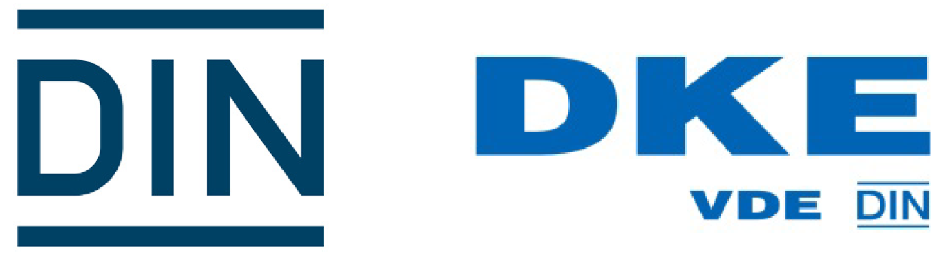









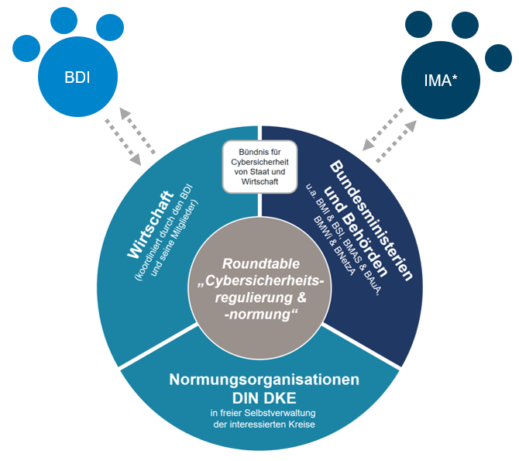














Internationale Verankerung
(über koordinierte Spiegelung und
Input in ISO IEC …)
DPP
Handlungsstränge zusammenbringen in
der Normung
politische Adressierung
  NLF – Marktüberwachung
bestehende Initiativen
technische Horizonte
umsetzbarer sektor- und interessenübergreifend Ansatz
CEN/ CENELEC
JTC
DPP
CNCT
Verpflichtende / gewünschte Informationen
Generierung der Informationen
Ablage der Informationen (dezentral / zentral)
Zugang zu Informationen - Schnittstellen
  Verbraucher
  Recycler (?anonymisiert?)
  MÜ
Sicherheit der Informationen
Circular Economy
QI-Digital
DIN/DKE
GG
DPP
Sektorübergreifende Definition von Schnittestellen, Datenformaten Sicherheit Identifizierung, symantik, ontologoe …
Verteiliung der sektorübergreifenden technischen Standardisierung (gaanz viel nia) auch um internationalisieurung zu gewährleisten
Vermeidung von doppelnormung
Modularität eines Produkts braucht interoperabilität … co2print
DPP 4.0
Produktpassumsetzung / Ansätze
Maschinenbau
Elektrotechnik
Textil
Lebensmittel
Verpackung
Automobil
Bau
Chemie
Stahl
Batterie
Zement
Nationales
Batteriepassprojekt
Notsitautionsprojekt EU Normungsstrategie
Gebäuderessourcenpass

Slide 36
How to participate in JTC 24
Work Group Overview
 | Strategic Advisory |  | Unique identifiers and data carriers |  |  | Security |  |  |  | Interoperability framework
 | Work group 1 |  | Work group 2 |  |  | Work group 3 |  |  |  | Work group 4
 | Facilitate, coordinate and exchange between working groups |  | Unique Identifier for Product |  |  | Individual decentral Data Repository |  |  |  | API for CRUD (Create, read, update, delete) of data
 | Liaisons |  | Unique Identifier for Economic Operator |  |  | System for (role /function/attribute-based) access rights management |  |  |  | Querying of Passport Data
 | Clarify non-technical issues |  | Unique Identifier for Facilities |  |  | Verification of authentication |  |  |  | Back Up Data Base
 | Interaction with sector specific data standardisation |  | Data Carrier |  |  | Verification of DPP conformance |  |  |  | Data Modelling:
 | Business plan |  | Registry |  |  | Cryptographic verification of DPP (digital signature check) |  |  |  | DPP Issuing Service
 |  |  | Routing Services |  |  | Data verification of data integrity and originality |  |  |  | Data modelling services
 |  |  |  |  |  | Logging Monitoring |  |  |  | Schema Definition
Technical Expert for elaborating harmonised standards (hEN) for system elements
Select and adopt existing standards
Elaborate interoperability solutions
Elaborate new standards
Part of Liaison Organisations (e.g. ETSI)
Meetings
Plenary Meeting – app. 3 times
Work Group Meetings - Elaboration
Time Frame
Delivery of hEN until end of 2025

Slide 37
EU-Politik – Ausrollen des DPP

Slide 38
EU Commission regarding DPP
via Standardisation
via Delegated Acts*

Slide 39
Digital product passports (DPP) as part of European broader regulatory
European Green Deal
EU Plan: climate-neutral by 2050, safeguard biodiversity, establish a circular economy and eliminate pollution, while boosting the competitiveness of the European industry
Entered into force
Entered into force
Proposal
Ecodesign for Sustainable Product Regulation (ESPR)
Battery Regulation
End-of-Life Vehicle Regulation
  Proposed in Mar 2022, as central part to the Commission's strategy for eco-friendly and circular products
  Aims to promote environmental sustainability across a broader range of products
  Entered into force in Aug 2023 replacing the EU Battery Directive
  Provides a legal framework aiming to promote sustainability, circularity, safety and transparency
  Proposed in Jul 2023
  Will replace the End-of-life Vehicle Directive
  Governs the entire vehicle lifecycle, from design to end-of-life treatment
  Requires digital product passports based on harmonized European Standards (hEN)
  Mandates a battery passport for all EV, LMT, and industrial (>2kWh) batteries starting Feb 2027
Mandates a circularity vehicle passport

Slide 40
Digital product passports (DPP) as part of European broader regulatory
Inzwischen wird der DPP in folgenden Rechtsakten / diesbzgl. Entwürfen genannt
Batterieverordnung
ESPR (Working Plan) → Iron & steel / Aluminium / Textile, notably garments and footwear / Furniture, including mattresses / Tyres / Detergents / Paints / Lubricants / Chemicals / Energy related products / ICT products and other electronics
Bauprodukteverordnung
Spielzeugverordnung
Detergenzien-Verordnung
Altfahrzeugverordnung
Critical Raw Materials Act
to be continued
European Green Deal
EU Plan: climate-neutral by 2050, safeguard biodiversity, establish a circular economy and eliminate pollution, while boosting the competitiveness of the European industry
Entered into force
Entered into force
Proposal
Ecodesign for Sustainable Product Regulation (ESPR)
Battery Regulation
End-of-Life Vehicle Regulation
  Proposed in Mar 2022, as central part to the Commission's strategy for eco-friendly and circular products
  Aims to promote environmental sustainability across a broader range of products
  Entered into force in Aug 2023 replacing the EU Battery Directive
  Provides a legal framework aiming to promote sustainability, circularity, safety and transparency
  Proposed in Jul 2023
  Will replace the End-of-life Vehicle Directive
  Governs the entire vehicle lifecycle, from design to end-of-life treatment
  Requires digital product passports based on harmonized European Standards (hEN)
  Mandates a battery passport for all EV, LMT, and industrial (>2kWh) batteries starting Feb 2027
Mandates a circularity vehicle passport

Slide 41
CEN CLC JTC 24 “Digital Product Passport Framework and System”
Objectives
Participants
Timing
Fulfill the Standardization Request (SReq) to define harmonized standards for the DPP System according to
Ecodesign for Sustainable Products Regulation (ESPR)
Battery Regulation + …
Appr. 140 Experts in
Delegations from 20 Member States + Swizzerland
Appr. 20 Liasons requests (e.g. from US, China, Korea, Japan)
Deadline to deliver hEN for 8 Modules
Dec. 31st, 2025
2023 2024 2025 …. 2028
Dec. 18th, 2023
Kick Off Meeting
Planned End of JTC 24

Slide 42


Organisation Scope :
Who should be interested into JTC24
The Core DPP System Perspective
European Commission and National Authorities
(e.g. Market Surveillance)
Economic Operators, brings products on the market
(e.g. manufacturers, importers)
DPP System and Service Providers
(e.g. for operating services, backup services)
DPP System Component Suppliers
(e.g. for Data Carrier)
Partners in the value chain (e.g. supplier, dealer, recycler)
to know how data has to be provided, how to get access
Standardisation Bodies
(e.g. for sector specific data standardisation)
Consumer Organisations
to ensure applicability of DPP
NFC
Data Carrier and
Unique Identifier Solutions
Public, Private
Stakeholder
EC Central
Services
Passport Services
PP Registry
UID
European Commission
Third Party Services
Distributed
DPP System Services
Economic Operator
DPP System Service Provider
  Backup Service
AAS
NGSI-LD
SQL
…
DPP System Service Provider

Slide 43




Tough Timeline for Standardisation
Regulation entered into force
Battery passport
adoption
Secondary legislation process
Battery
Regulation
Aug 2023
Feb 2027
42 months
Apr-Dec 2022
ESPR
adoption
Adoption of Proposal
Standardisation Request for DPP System
Regulation enters into force
Secondary legislation process
ESPR
June 2024
Dez 2027
42 months
Mar 2022
May 2023
June / July 2023
Standardisation Request AdHoc Group
Oct 2023
Jan 2024
End of 2025
“Semi-Final” Standardisation Request
24 months
Kick Off JTC 24
December 2023
Publication of Harmonized Standards
Others Regulations

Slide 44
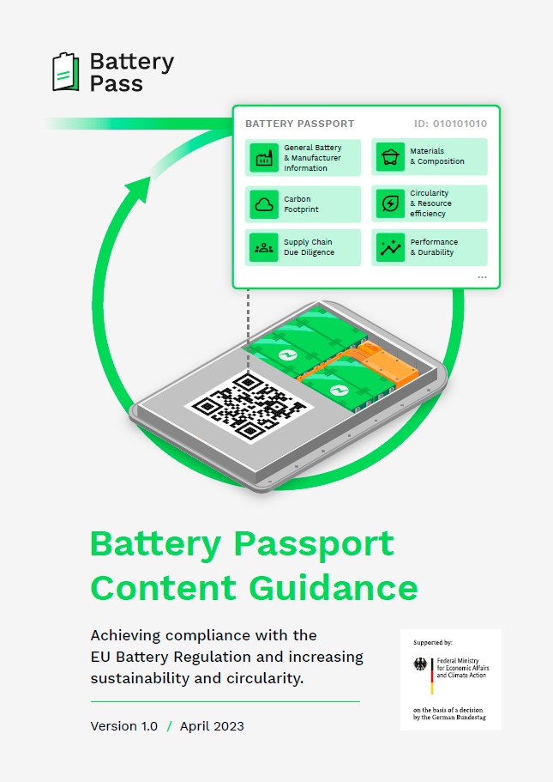
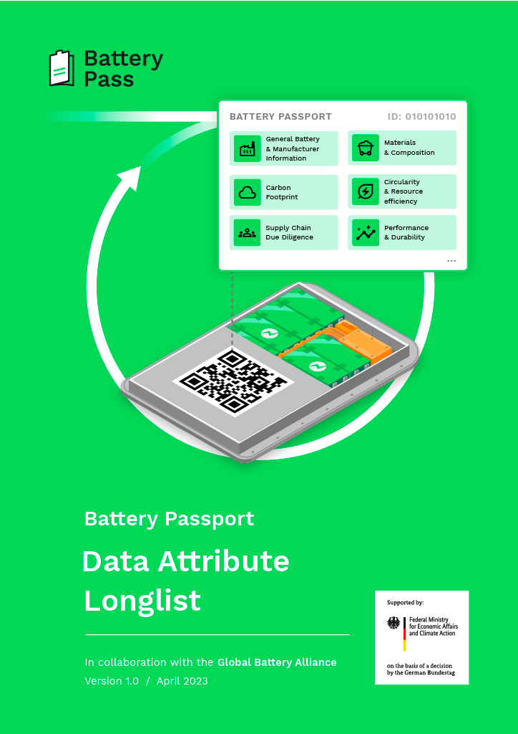



System Scope of JTC 24 is to deliver harmonised standards for the DPP System
DPP Data
          DPP System
Passport Data is out of Scope in JTC 24
DPP data sector specific for:
                Batteries
                Electronics
                Textiles
                Construction Materials
                → Defined in different regulations
                (e.g., the Battery Regulation with further information available in the Battery Passport Content Guidance)
Harmonized technical system for all DPPs:
Data Storage
Data Carrier
Identifier
Trust / Security /
Sovereignty / Access
Data Exchange
IT Services / APIs
Workflows and Data Processing

Slide 45







Process Scope of JTC24
3) Data access
Data Carrier & Unique Identifier
Stakeholder Access Groups
“General public”
“Notified bodies, market surveillance authorities and the Commission”
“Any natural or legal person with a legitimate interest”
ID
BATTERY PASS
Nº- SZ41621956
Passport Registry
By the Commission incl. at least identification data
Scope in JTC 24:
Data Access,
Data Processing
Web Portal
By the Commission to search for information included in product passports
2) Data processing
DPP Data repository
Economic operator back-end system(s)
Data is gathered, processed, and transferred
1) Data collection and exchange
Optional supportive systems (e.g., traceability systems)
Out of Scope in JTC 24:
Data Collection and aggregation
Miner
Refiner
Precursor and CAM producer
Cells and modules producer
Pack producer
OEM
User
Re-user
Remanu-facturer
Repurposer
Collector
Dismantler
Recycler
Static data within upstream organisations
Dynamic and static downstream data
45
1) Galatola, M. Digital Product Passport (DPP). Circular Economy Europe. [Online] [Cited: 20 03 2023.] https://circulareconomy.europa.eu/platform/sites/default/files/michele-galatola-european-commission.pdf

Slide 46
Vortrag Stationen
DPP & QI-Digital-Internatonial als window of opportunity
(Grundlagen) DIN / DKE Normung
(Grundlagen) Normung ein Element der Qualitätsinfrastruktur (QI = Hidden Champion)
EU-Politik fordert DPP als Tool für CE
DPP - Was ist das? – Normung für das Big(ger) Picture
DPP aktuell in der EU (Normung & Politik)
DPP ein Werkzeug der QI-Digital
(QI-Digital = Enabler)
DPP – was daraus folgt – Normung für Digital / Data Ecosystems
Internationale Transformation der QI (QI-Digital International = Lever)
gemeinsam window of opportunity nutzen

Slide 47
Die Qualitätsinfrastruktur (QI) in der Transformation
Normen &
Standards
phys., chem., techn. Grundlagen
(Metrologie)
Marktüber-wachung
Konformitäts-bewertung
Akkre-ditierung

Slide 48





Die Qualitätsinfrastruktur (QI) in der Twin-Transition
Entwicklung einer QI der Zukunft
eine digitale &
führende QI:
neue Anforderungen
des Gesetzgebers
sich digitalisierende Wirtschaft
Software, KI und Digitalisierte Produkte
Produkte verändern sich nach Inverkehrbringen (Updates)
Cybersecurity, Daten-
souveränität, etc.
Losgröße 1 der Industrie 4.0
oder AM
Informationsbedarf aus der Lieferkette
…
ist ein kritischer Erfolgsfaktor für die digitale und grüne Transformation
bedarf der gemeinsamen Heraus-forderung und Aufgabe der QI-Akteure und der Wirtschaft
Die digitale und grüne Transformation
→ neue Herausforderungen → neue Erwartungen → neue Möglichkeiten
erfordert die Transformation der Qualitätsinfrastruktur!
„QI-Digital“ steht dabei für das Ziel, der Wirtschaft in der Digitalisierung
und bei neuen Herausforderungen ein guter Partner zu sein, indem sie:
    1) Produkte & Qualitätsfragen der digitalisierten Welt adressieren kann
    2) über alle QI-Elemente hinweg ein schnelleres, effektiveres
    und effizienteres Ökosystem bietet
    3) bei der ganzheitlichen Betrachtung von Produkten unterstützt
Sicherheit
ist ein internationaler Wettbewerbsvorteil für die deutsche Wirtschaft
ist ein kritischer Erfolgsfaktor für die digitale und grüne Transformation
bedarf der gemeinsamen Heraus-forderung und Aufgabe der QI-Akteure und der Wirtschaft
Effizienz
Nachhaltigkeit
Notes:
Die QI soll als QI-Digital :
neuartige / innovative Produkte und Prozesse der digitalisierten Welt zügig, nachhaltig und kontinuierlich adressieren können und auch die Themen Security, Datensicherheit und Datensouveränität berücksichtigen
Schritt halten mit der Wirtschaft und sich aktueller Technologien bedienen, um ein schnelleres, effekt­iveres und effizienteres Ökosystem zu bieten – möglichst aus einer Hand
digitale Technologien auch einsetzen können, um eine ganzheitliche Betrachtung von Produkten über den Produktentstehungs- und -lebenszyklus hinweg zu erreichen, u.a. auch vor klima- und sozialpolitischen Herausforderungen
Für die notwendige Weiterentwicklung der QI bedarf es des Engagements aller Elemente der QI und beteiligter und betroffener Akteure (Unternehmen, Normenanwender, -ersteller, etc.).
Was machen wir bei Ziel 1 / Worauf kommt es an:
ØAufbau von Fachkompetenz in unterschiedlichen QI-Institutionen / Fachkompetenz aller QI-Akteure zusammenbringen
ØIdentifikation und Umsetzung neuer Lösungen der Qualitätssicherung und Konformitätsbewertung
ØEntwicklung neuer Technologien und Ansatzpunkte zur Qualitätssicherung
Was machen wir bei Ziel 2 / Worauf kommt es an:
ØDigitalisierung der QI über die Institutionen und deren Leistungen hinweg denken und gemeinsam gestalten
ØNahtlose und medienbruchfreie digitale Begleitung der Qualitätssicherung und Qualitätsnachweise in Unternehmen
ØDigitale Einheiten / Kalibrierscheine / Zertifikate / Akkreditierungs-nachweise, Smart Standards, Metrology/QI Cloud, DPP etc. zusammendenken
Was machen wir bei Ziel 3 / Worauf kommt es an:
ØDigitaler Produktpass der die Digitalen Werkzeuge s.o. verbindet und sicherstellt – Datenaufnahme / Datenaufbereitung, -qualität, -struktur / Schnittstellen
ØDie bei Ziel 1 ggf. stärkere Fokussierung der QI auf Prozesse vor (bspw. Sicherstellung von Qualität schon in der Programmierung ISO 9001 für Programmierungszwecke) und nach (bspw. Neubewertung der Qualität/Konformität bei Updates) dem Inverkehrbringen geht rein technisch eh schon in die Richtung eines DPP für die ganzheitliche Betrachtung von Produkten

Slide 49
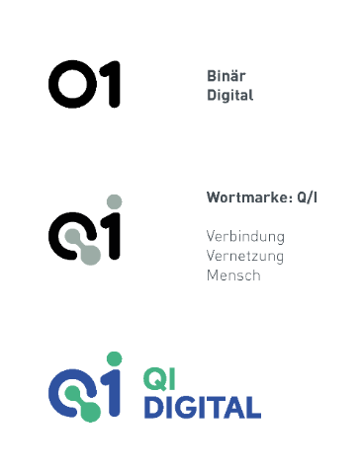
Initiative QI-Digital
2019 Gründung Projektgruppe Qualitätsinfrastruktur-Digital (QI-Digital) mit dem BMWi
Gemeinsames Verständnis und Gemeinsames Zielbild / Vision entwickelt
2020 Forschungs-, Transfer- und Umsetzungsagenda an das BMWi übergeben
2021 LOI zur Initiative QI-Digital auf der Hannover Messe
Finanzierung durch Konjunkturpaket - Start der Use Cases H2 / KI / AM
2022 Launch der Initiative QI-Digital - QI-Digital Website, Forum, Werkstätten
Gründung des Beirates
2023 Start der Projekte zu Strukturelementen einer digitalen QI
(Verknüpfung Smart Standards, D-SI, d-CoC, QI-Cloud, DPP, etc.)
Verstärkte Vernetzung mit Aktivitäten der Häuser und Wirtschaft
Internationale Anknüpfung der Aktivitäten

Slide 50

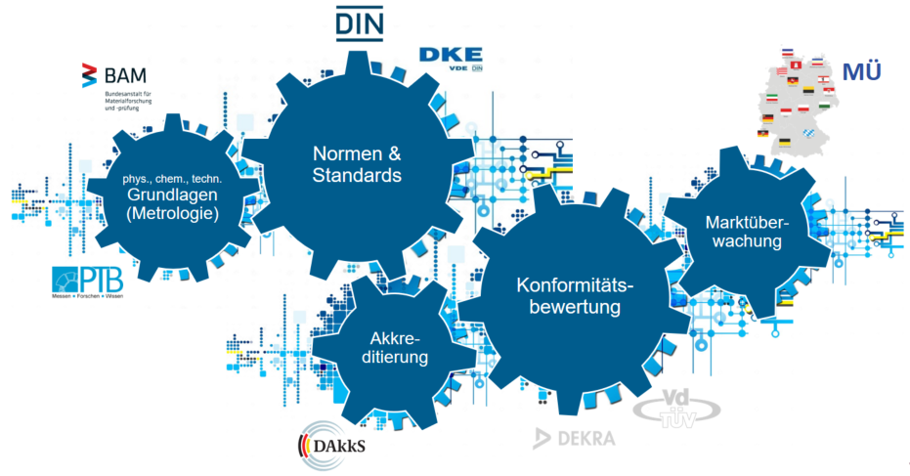


Weg zu einer QI-Digital
QI-Digital = ein (Hidden) Enabler*
für die Umsetzung des DPP und für das Erreichen wirtschafts- und gesellschaftspolitischer Ziele
Die Digitalisierung der internationalen Qualitätsinfrastruktur ist eine Voraussetzung für den Digitalen Produktpass.
BATTERY PASS
Nº- SZ41621956
Smart Standards
DPP
Dig. Kalibrierschein
Remote Kalibrierung
Digitales Einheiten
System
Economic operator back-end system(s)
Economic operator gathers, processes, and transfers battery passport data
3. Data
processing
2. Data
exchange
Optional supportive systems (e.g., traceability systems, IMDS)
Reverse data reporting
UN: Die Weiterentwicklung der QI zahlt
auf 15 Ziele der Sustainable Goals ein.
Miner
Refiner
Precursor and CAM producer
Cells and modules manufacturer
Pack producer
OEM
End-user
Re-user
Remanu-facturer
Repurposer
Collector
Dismantler
Recycler
1. Data collection
QI-Cloud
Digitale Zertifikate / KB
Remote Monitorings
Predictive Maintenance
Static data: within upstream organisations (e.g., via ERP, MES)
Dynamic and static downstream data
(e.g., data from BMS) ¹
Static upstream data
Dynamic and static downstream data
eAttestation
*Hidden Enabler oder kritischer Erfolgsfaktor
Der Digitale Produktpass (DPP) ist eine logische Konsequenz der Digitalisierung der Qualitätsinfrastruktur
Notes:
Ausgehend vom Zielbild, das wir für QI-Digital entworfen und so auf dem Forum gezeigt haben, wollen wir Ihnen jetzt den Stand aufzeigen, wo wir uns im Projekt befinden und was nun unmittelbar als nächste Schritte geplant sind.
Dieses Zielbield sieht vor dass die herkömmliche QI durch neue digitale Lösungen und Werkzeuge zeitgemäßer und moderner wird, den heutigen Ansprüchen genügt und integrierte Prozessketten erlaubt
….
All diese Werkzeuge und Lösungen sind an verschiedenen Stellen teils schon in der Entwicklung. Nur ist es essentiell für eine wahrlich effiziente QI, dass diese Werkzeuge interoperabel sind, Schnittstellen haben, eine harmonisierte Terminologie, verknüpft sind untereinander und bspw. mit dem dig. internat. Einheitensystem.
Daraus wird deutlich….
…. Für die notwendige Weiterentwicklung der QI bedarf es des Engagements aller Elemente der QI und beteiligter und betroffener Akteure (Unternehmen, Forschung; Politik, QI selbst, etc.).

Slide 51
Vortrag Stationen
DPP & QI-Digital-Internatonial als window of opportunity
(Grundlagen) DIN / DKE Normung
(Grundlagen) Normung ein Element der Qualitätsinfrastruktur (QI = Hidden Champion)
EU-Politik fordert DPP als Tool für CE
DPP - Was ist das? – Normung für das Big(ger) Picture
DPP aktuell in der EU (Normung & Politik)
DPP ein Werkzeug der QI-Digital (QI-Digital = Enabler)
DPP – was daraus folgt – Normung für Digital / Data Ecosystems
Internationale Transformation der QI (QI-Digital International = Lever)
gemeinsam window of opportunity nutzen

Slide 52
DPP – Datenfluss wird über den gesamten Lebenszyklus benötigt
(exemplarisch vom Battery Pass Project, BMWK)

Slide 53
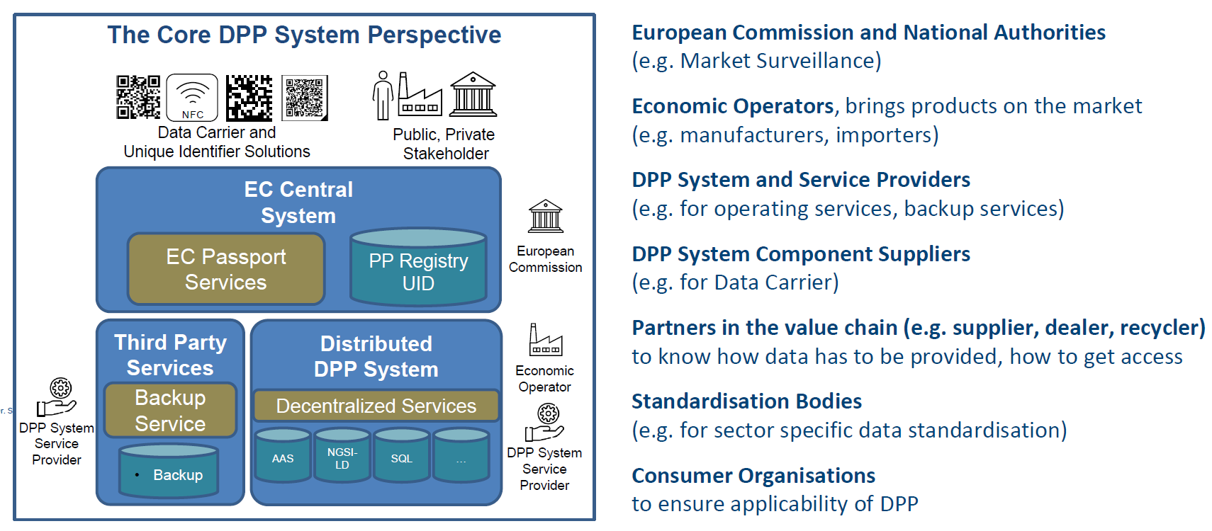
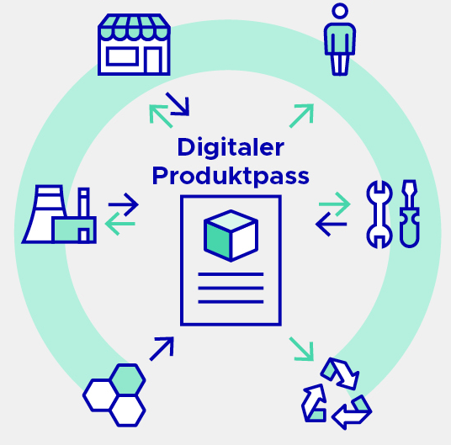

Konvergenz Digitalisierung – Data-DPP
Data Access
Quelle: https://www.cirqualityowl.de/wp-content/uploads/sites/2/2021/05/BMU_Website_Produktpass_Artikel_so-funktioniert_Desktop.jpg
Data Processing
Data Spaces
Data Exchange
Data Collecting

Slide 54
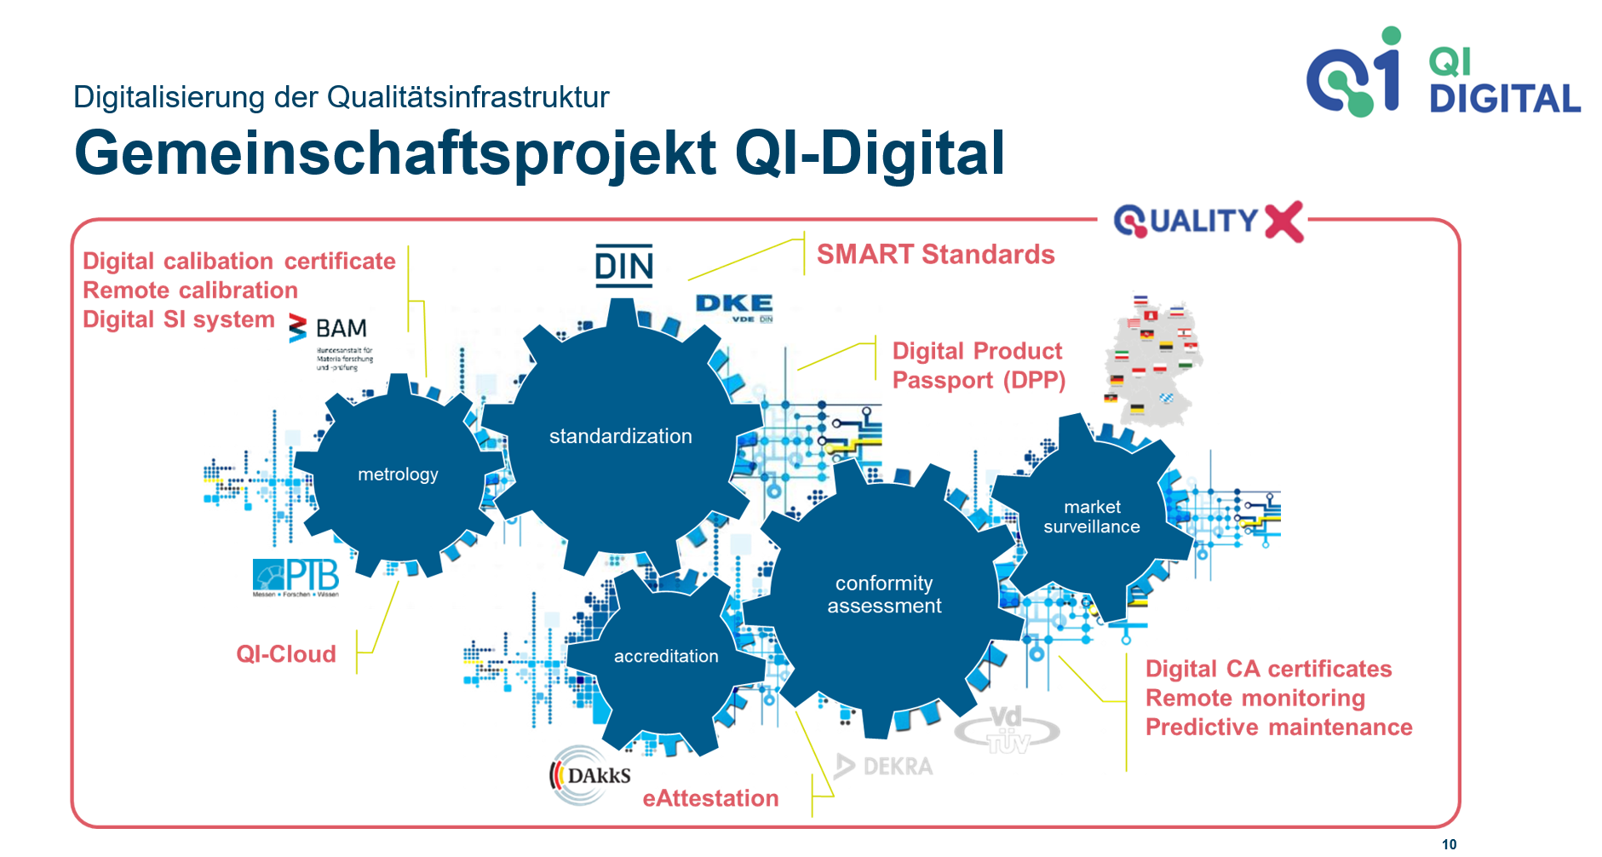
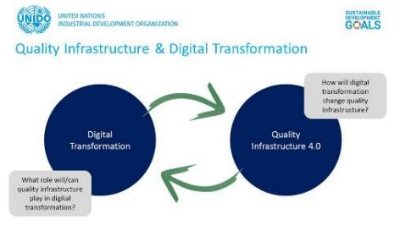
Konvergenz Digitalisierung – Data-DPP-QI
Data Access
Quelle: https://www.cirqualityowl.de/wp-content/uploads/sites/2/2021/05/BMU_Website_Produktpass_Artikel_so-funktioniert_Desktop.jpg
Data Processing
DPP is needed for QI-Digital
QI-Digital is needed for DPP
Trustable Data-Spaces are
needed for QI-Digital
Data Exchange
Data Collecting

Slide 55
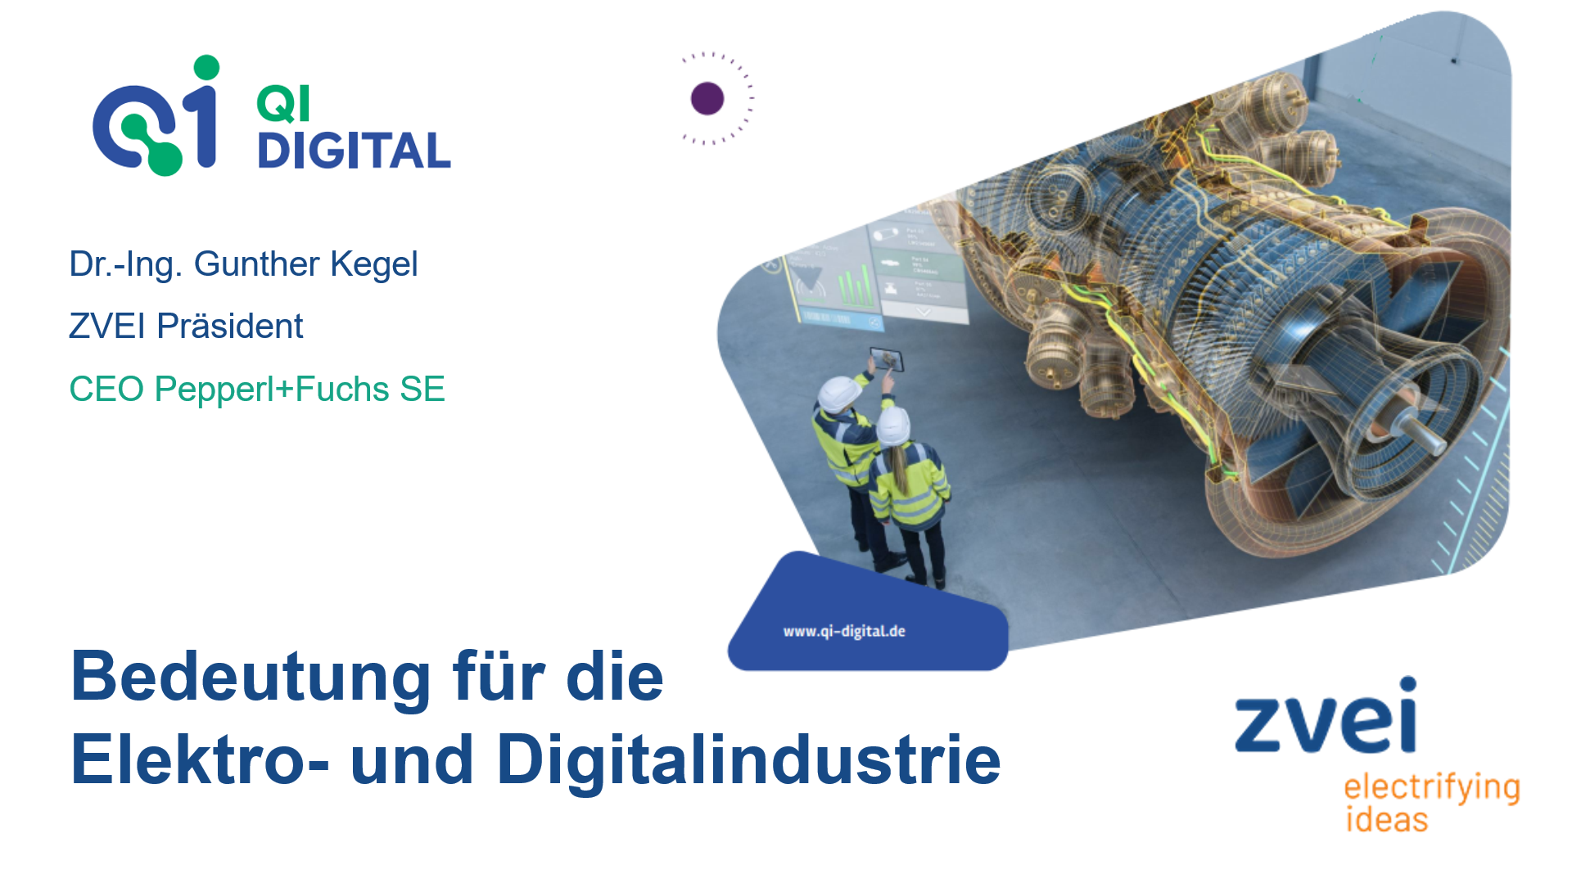
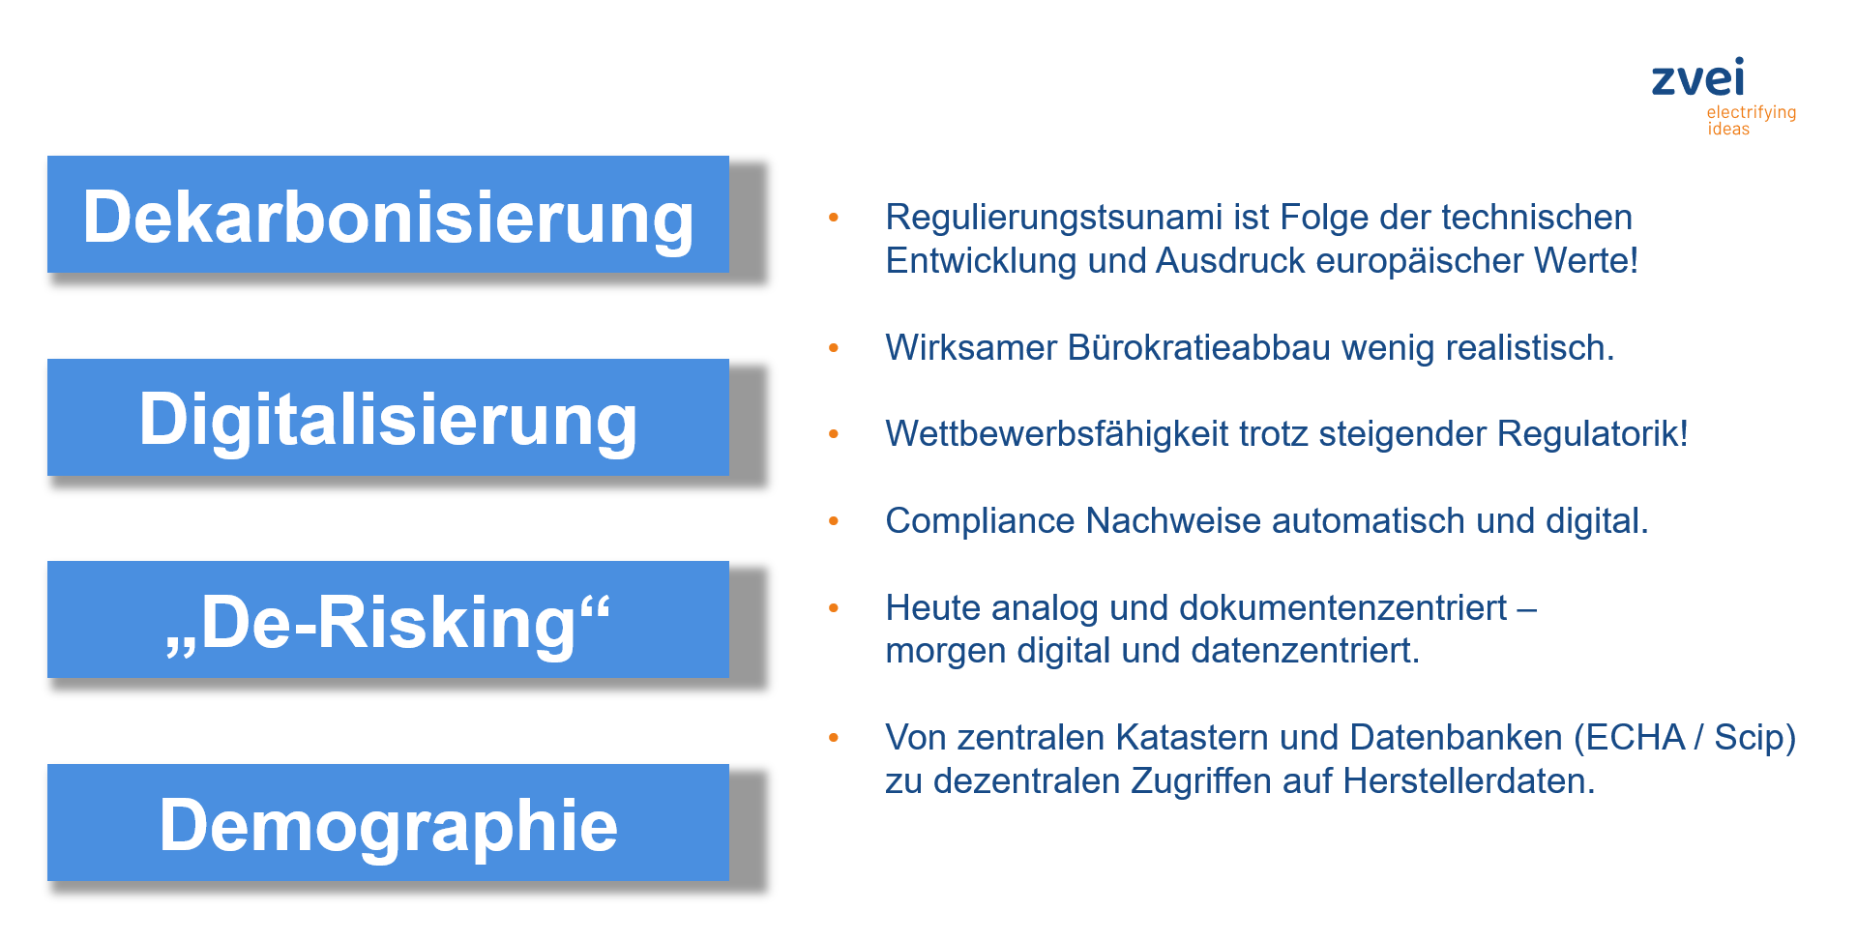
Konvergenzgedanke (Kegel)

Slide 56
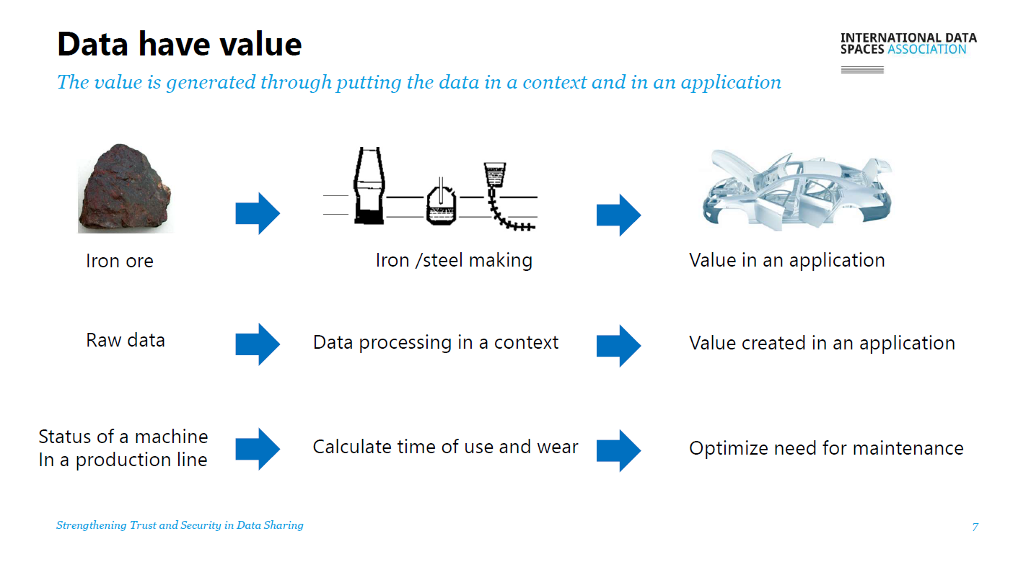
Konvergenzgedanke (Achatz, IDSA)

Slide 57
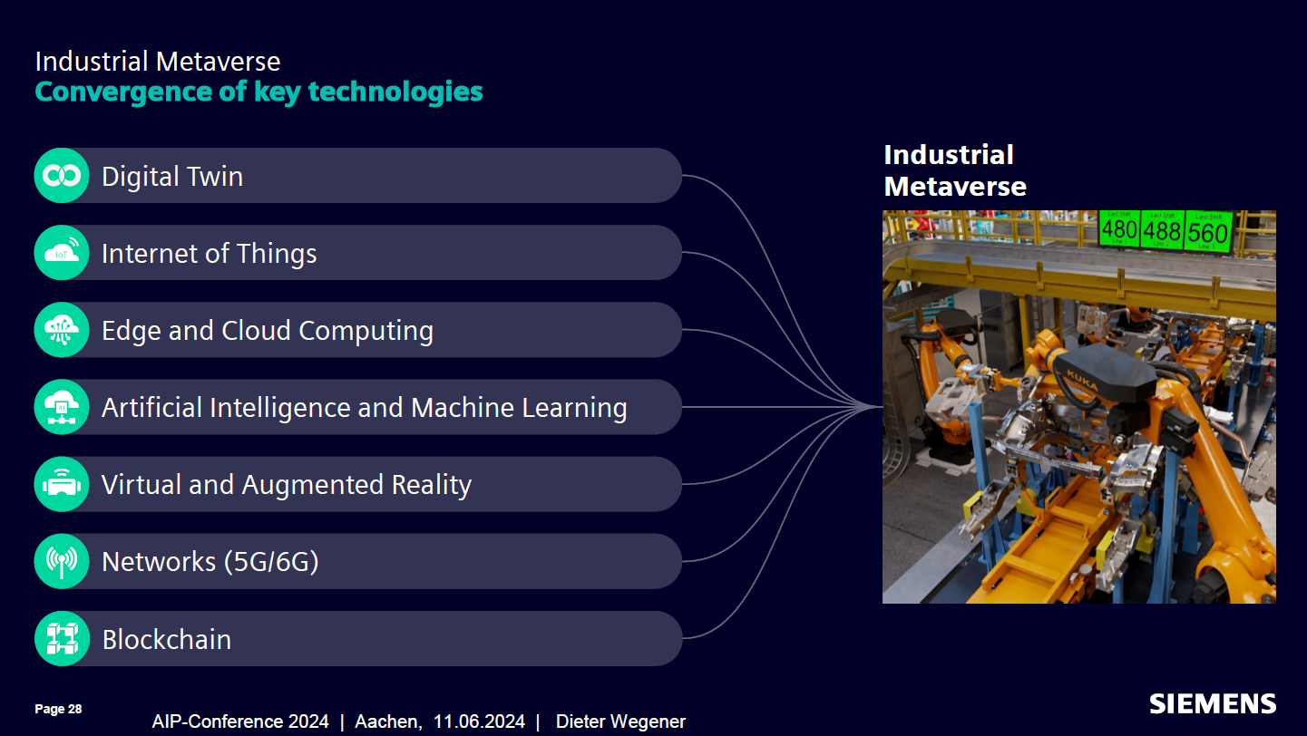
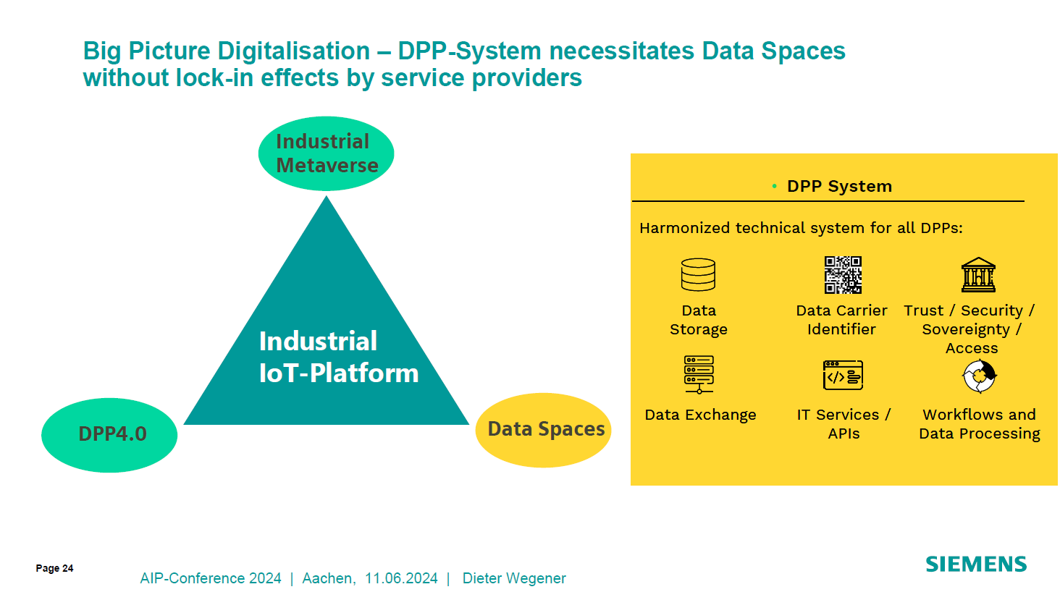
Konvergenzgedanke (Siemens)

Slide 58
Der DPP „nur“ ein Baustein in
Digitalen / Daten-Ökosystemen
Kreislauf der Daten für Digitale (und grüne) Transformation
INTEROPERABLE DATEN / DATENRÄUME
CEN/CLC JTC 25 Data, Datamanagement, Cloud and Edge
Umsetzung des Data Act
CEN/CLC JTC 24 Digitaler Produktpass
Umsetzung SREQ zur Ecodesign for Sustainable Product Regulation / Battery Regulation
Framework (vorbereitend diverse Regulierungen)
SICHERE INFRASTRUKTUR
CEN/CLC JTC 13 Cybersecurity
Umsetzung SREQ Cyber Resilience Act
KI ALS TOOL
CEN/CLC JTC 21
Umsetzung des AI-Act
Qualitätsgesicherte Daten
QI-DIGITAL
Data Access
Quelle: https://www.cirqualityowl.de/wp-content/uploads/sites/2/2021/05/BMU_Website_Produktpass_Artikel_so-funktioniert_Desktop.jpg
Data Processing
Data Exchange
Data Collecting
Data / Data-Spaces

Slide 59
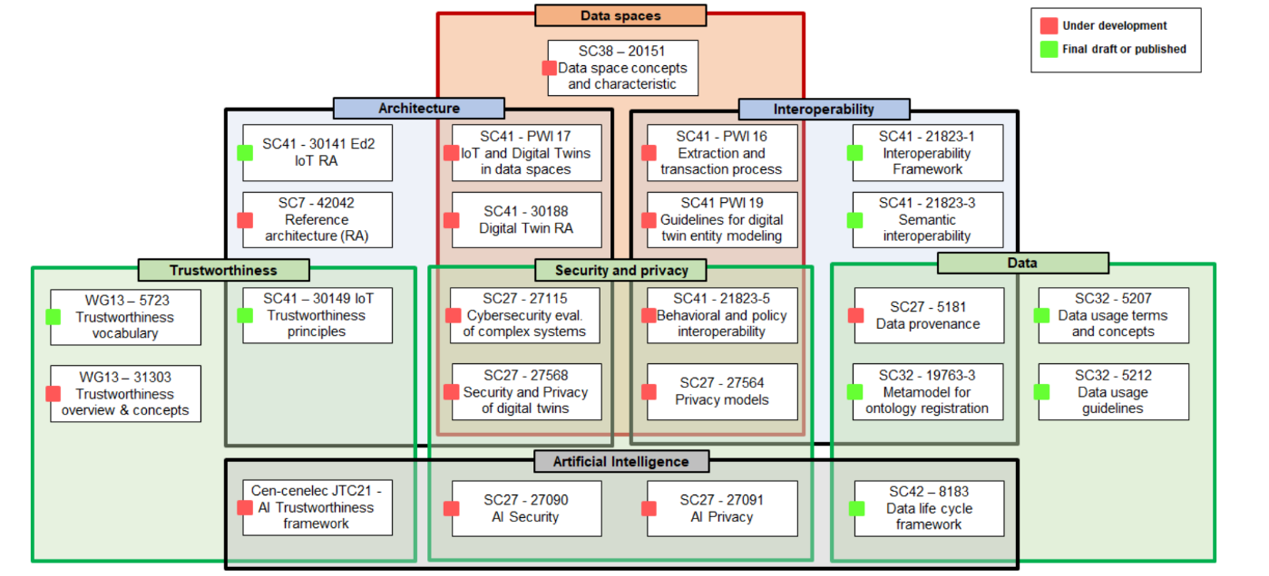
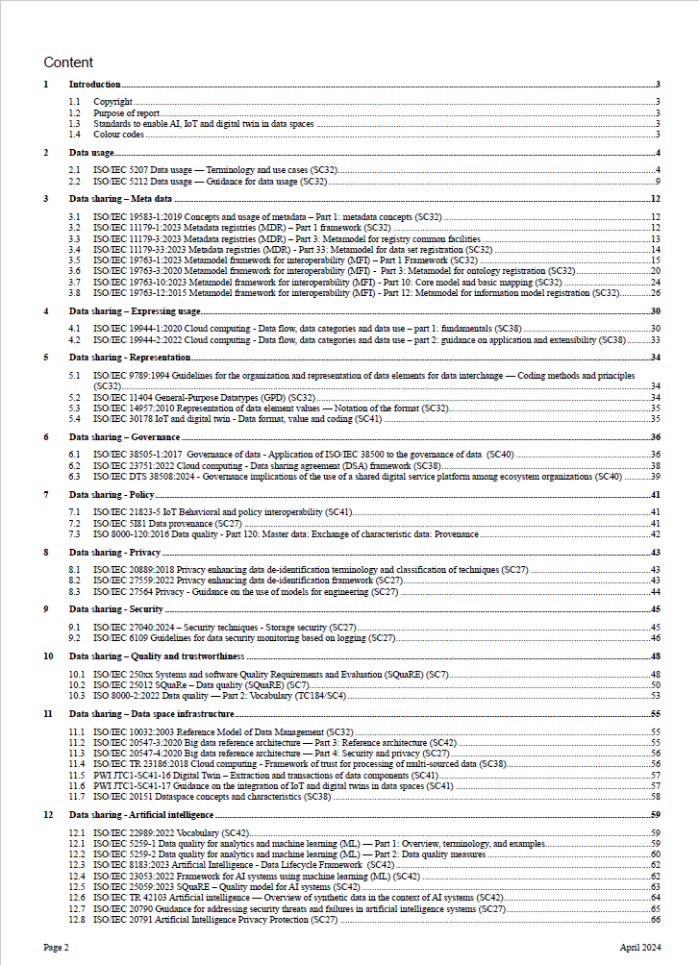
Data and Data Spaces Standards
Interdependenz internationale Normung
Source April 2024: JTC1 SC41 AG 31 Liaison Statement to JTC SC38

Slide 60
Vortrag Stationen
DPP & QI-Digital-Internatonial als window of opportunity
(Grundlagen) DIN / DKE Normung
(Grundlagen) Normung ein Element der Qualitätsinfrastruktur (QI = Hidden Champion)
EU-Politik fordert DPP als Tool für CE
DPP - Was ist das? – Normung für das Big(ger) Picture
DPP aktuell in der EU (Normung & Politik)
DPP ein Werkzeug der QI-Digital (QI-Digital = Enabler)
DPP – was daraus folgt – Normung für Digital / Data Ecosystems
Internationale Transformation der QI
(QI-Digital International = Lever)
gemeinsam window of opportunity nutzen

Slide 61
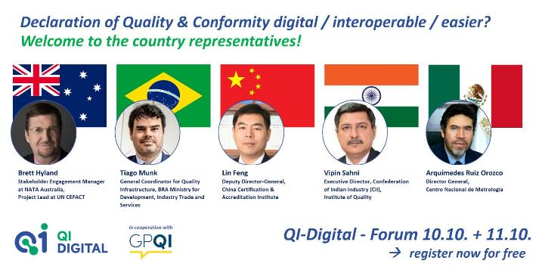


1/3 - Transformation der QI international gestartet
UNIDO Smart Quality Infrastructure
DIALOG!

Slide 62
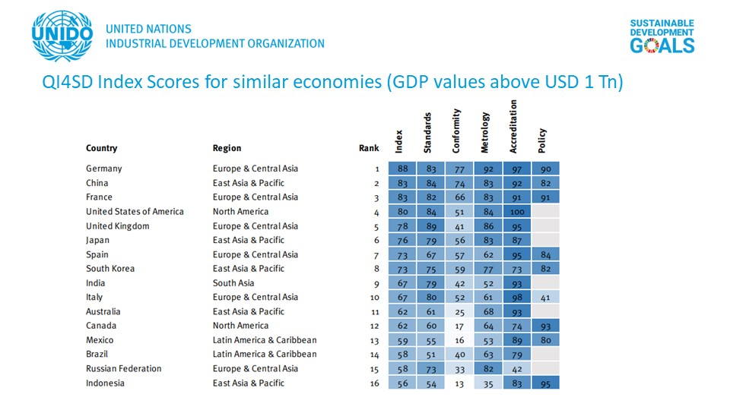
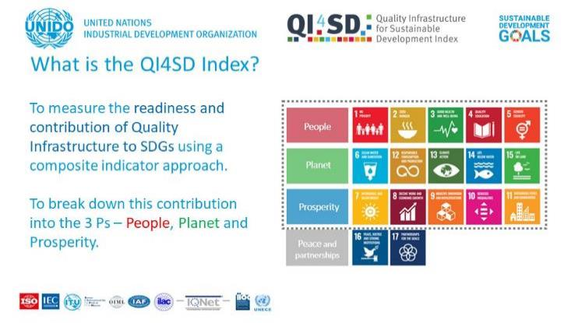
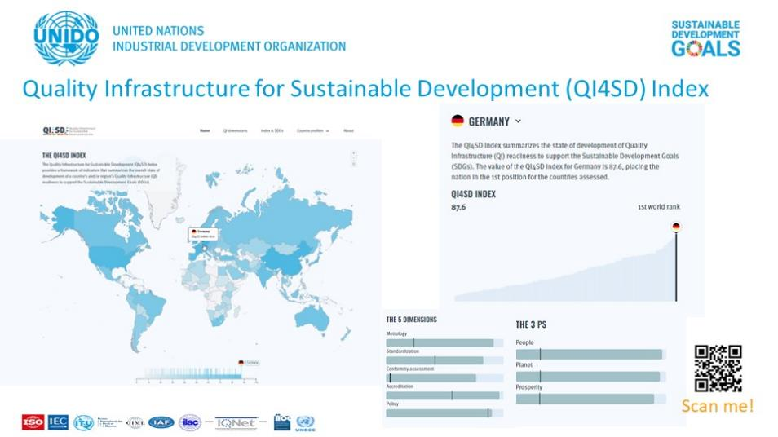
2/3 - Transformation der QI international gestartet

Slide 63
3/3 - Transformation der QI international gestartet
→ UNIDO „Smart Quality Infrastructure“
→ UNIDO „QI4SD – Quality Infrastructure for Sustainability Index“

Slide 64
3/3 - Transformation der QI international gestartet
→ UNIDO „Smart Quality Infrastructure“
→ UNIDO „QI4SD – Quality Infrastructure for Sustainability Index“
QI-Digital international =
ein Hebel bei der Gestaltung der Transformation und ihrer Infrastruktur

Slide 65
Vortrag Stationen
DPP & QI-Digital-Internatonial als window of opportunity
(Grundlagen) DIN / DKE Normung
(Grundlagen) Normung ein Element der Qualitätsinfrastruktur (QI = Hidden Champion)
EU-Politik fordert DPP als Tool für CE
DPP - Was ist das? – Normung für das Big(ger) Picture
DPP aktuell in der EU (Normung & Politik)
DPP ein Werkzeug der QI-Digital (QI-Digital = Enabler)
DPP – was daraus folgt – Normung für Digital / Data Ecosystems
Internationale Transformation der QI
(QI-Digital International = Lever)
gemeinsam window of opportunity nutzen

Slide 66
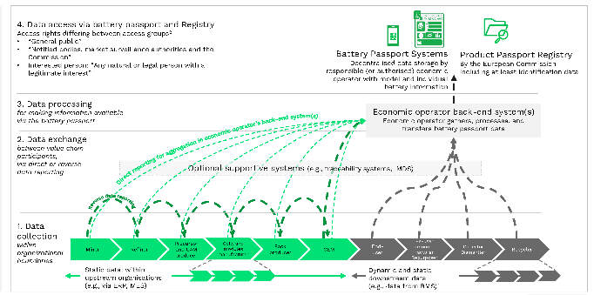
Window of opportunity durch DPP und internationale Transformation der QI…
die QI ist ein internationales Konstrukt, jetzt in der Transformation und international wird der DPP als Instrument selbiger verstanden
der DPP als Politikkonzept der EU adressiert (verpflichtend) Daten aus dem gesamten Produktentstehungs- und Lebenszyklus / er muss von Anfang an (von der Mine her) mitgedacht werden
dafür muss man weltweit auf interoperable Strukturen für qualitätsgesicherte Datengenerierung und Datenfluss hinarbeiten
Deutschland ist gut aufgestellt, sowohl beim DPP, wie bei der anlaufenden internationalen Entwicklung der QI
(beim Thema Data-Ecosystems noch Bedarf)
„window of opportunity“
sowohl für zukunftsfähige Strukturen in Deutschland und Europa, wie für den Hebel in die Welt

Slide 67
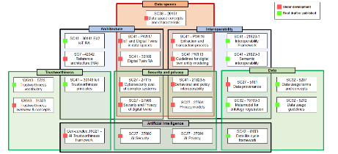


Bedeutung des DPP für die Normung
Der DPP (verpflichtend international)
ist ein Katalysator für den Transformationsprozess
grün / wie digital
ist selber ein Normungsobjekt
bringt unterschiedlichste Normungsbereiche zusammen
verlangt Digital / Data Ecosysteme rund um die Welt
verlangt eine digitale QI um eine Daten qualitätsgesichert digital liefern zu können
verlangt die Transformation der Normen
ist Nukleus und Referenzpunkt für Normen
(vielleicht sogar bei Finanzierung)
… mehr als ein Gamechanger
DPP IM PODCAST
67

Slide 68
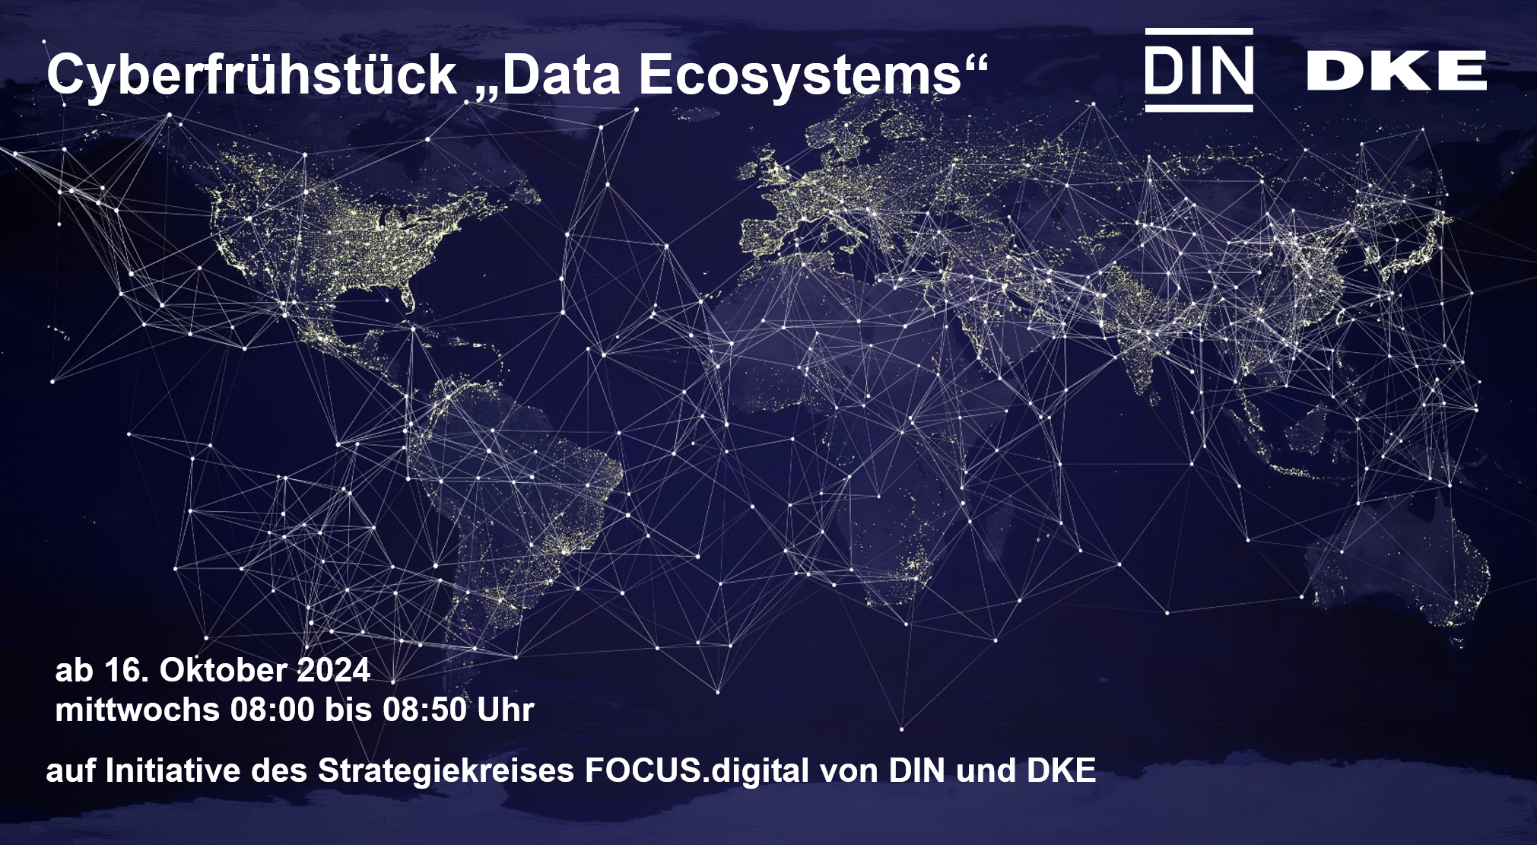



Kostenfrei anmelden:
www.din.de/go/data-ecosystems
Benjamin Helfritz, DIN
benjamin.helfritz@din.de
+49 30 2601-2791

Slide 69
Benjamin Helfritz
Head of Quality in Digital and Green Transformation
Deputy Head of Department Digital Plattforms
External Relations
benjamin.helfritz@din.de
+49 30 2601-2791
www.linkedin.com/in/johannes-benjamin-helfritz-6a547b39/

Slide 70
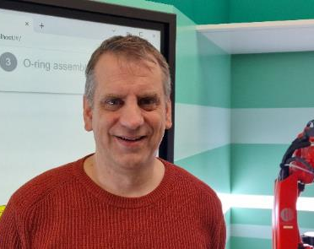

Thank you very much
Chair JTC 24
Thomas Knothe
thomas.knothe@ipk.fraunhofer.de
Co-Chair JTC 24
Thomas L. Rödding
thomas.roedding@narravero.com
Secretary JTC 24
Katharina Sehnert
katharina.sehnert@din.de

Slide 71





IHRE ANSPRECHPERSONEN
Koordinierungsteam
  Susanne Kuch
  susanne.kuch@dakks.de
  +49 30 670591272
Benjamin Helfritz
benjamin.helfritz@din.de
+49 30 26012791
  Bernd Arts
  bernd.arts@vde.com
  +49 69 6308 280
  Dr. Claudia Koch
  claudia.koch@bam.de
  +49 30 8104 3718
  Dr. Jens Niederhausen jens.niederhausen@ptb.de
  +49 30 3481 9414
Geschäftsstelle
  Helga Hansen
  helga.hansen@ptb.de
  +49 531 592 9456
info@qi-digital.de www.qi-digital.de
Notes:
Helga Hansen trägt vor

